Slide 1
Grupprapport Nattarbete

Slide 2
Urval och rapport
Organisation: | Alla
Antal: | 5
Datum: | 2022-04-06 - 2022-04-06
Urval:
Notes:
Bild som visar vilket urval ni gjort till rapporten. Kontrollera att det verkar stämma. Bilden tas lämpligen bort ur presentationen. Lägg gärna till en egen förstasida istället.

Slide 3
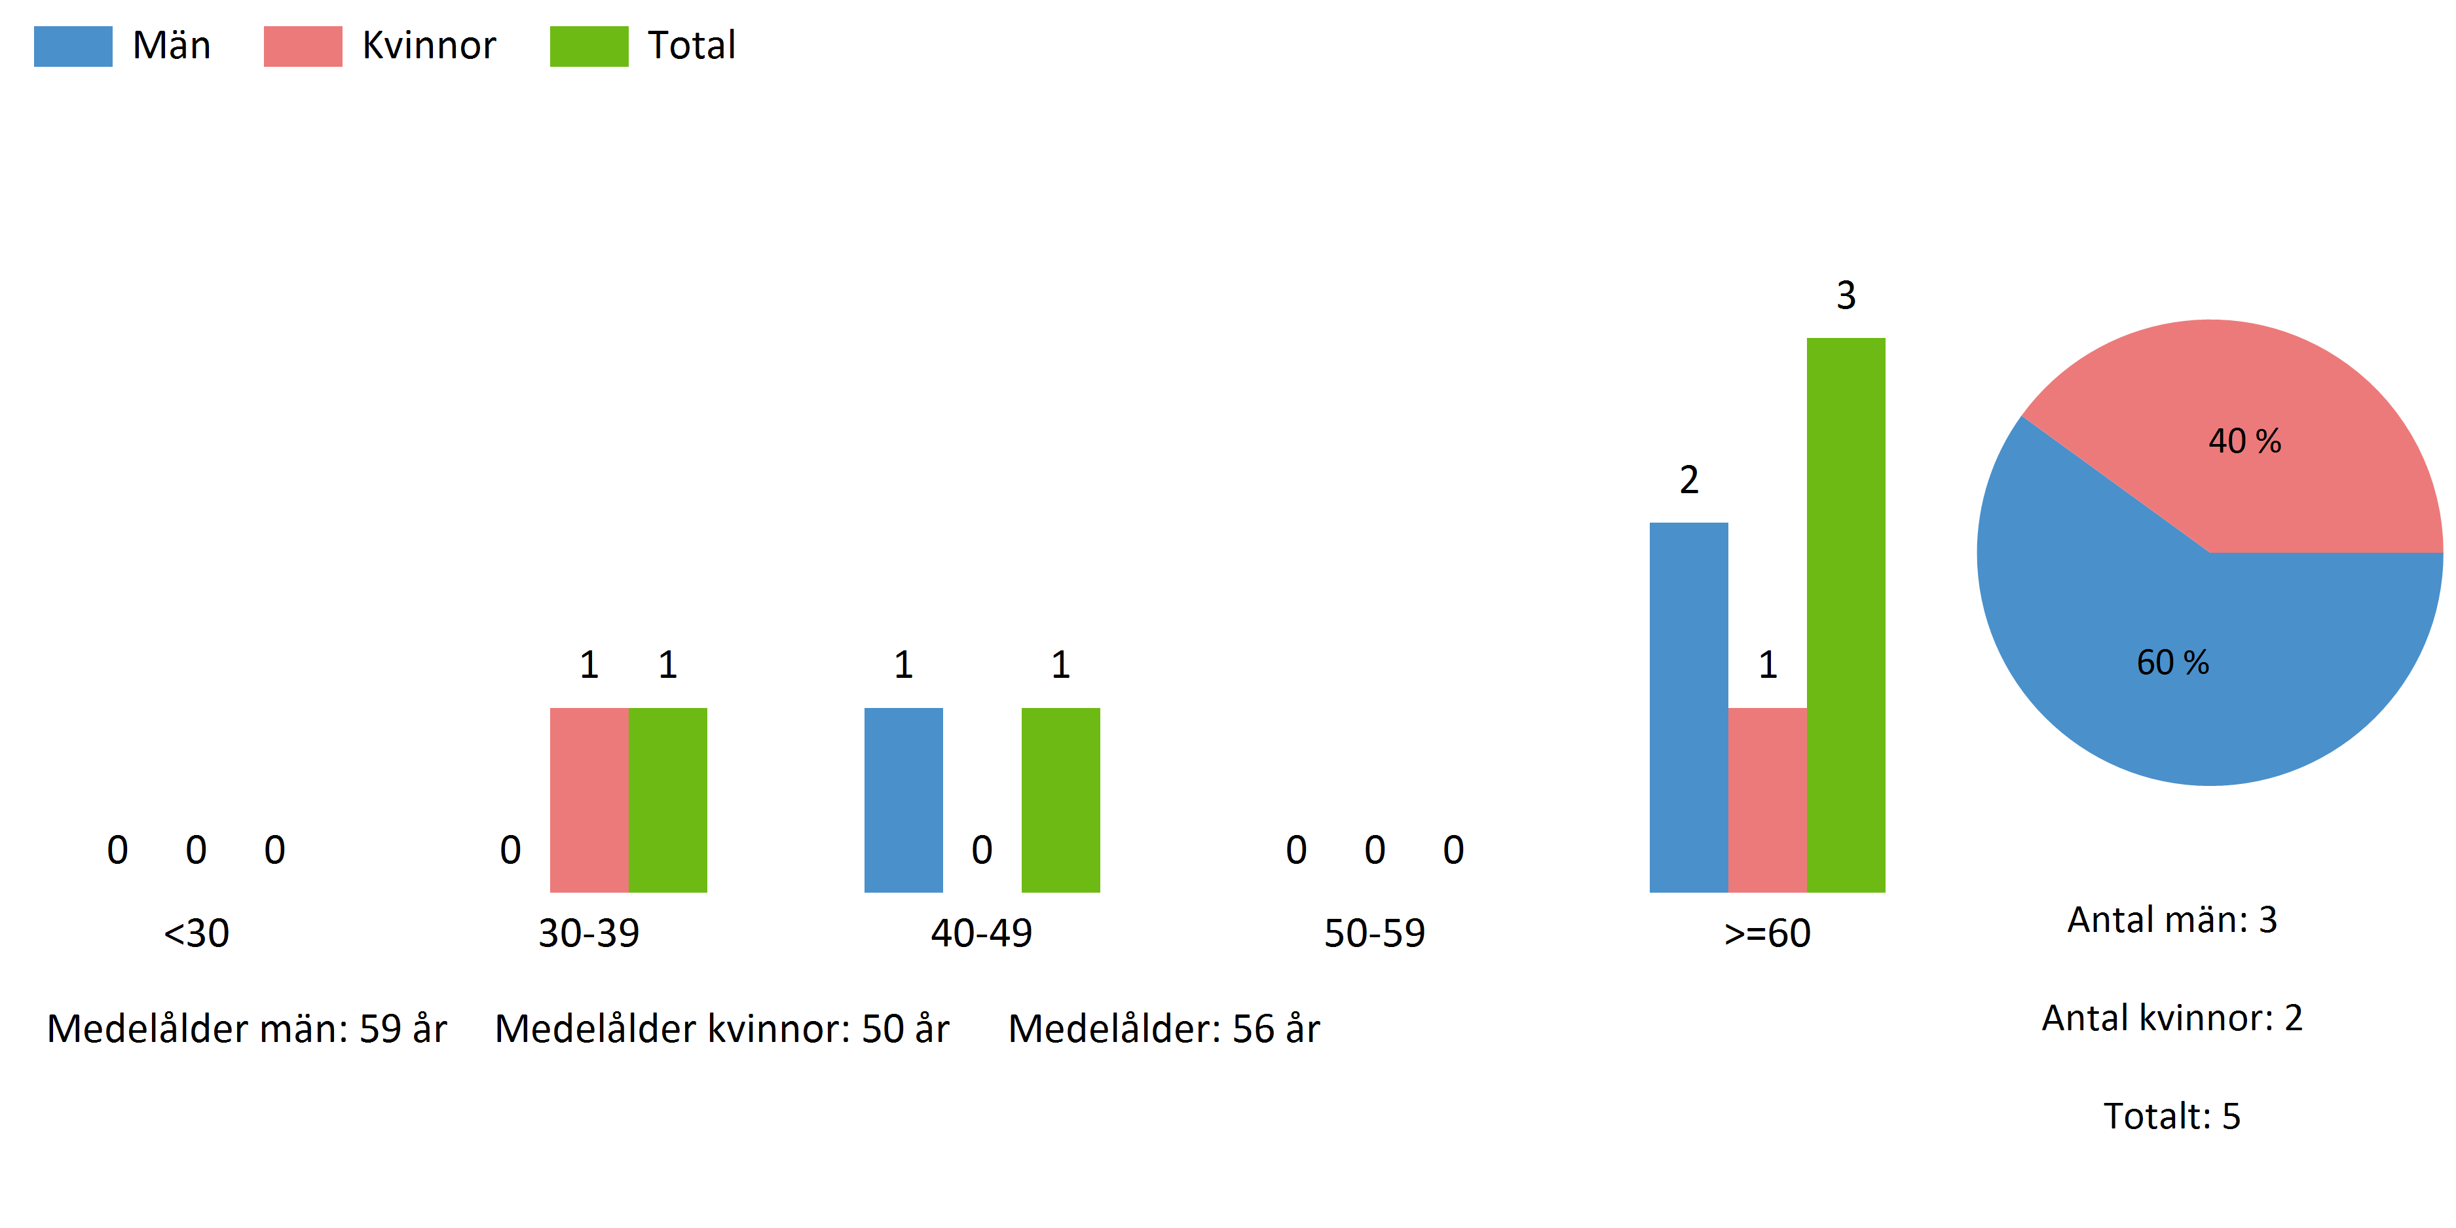
Ålders- och könsfördelning
Notes:
Bild som visar ålder- och könsfördelning i valt urval.

Slide 4
Medicinsk Kontroll Nattarbete
Att arbeta en stor del av sin arbetstid på natten medför en ökad stress för kroppen, som är anpassad för vakenhet under dagen och sömn under natten. Långa arbetsveckor och nattarbete innebär ökad risk för bland annat sömnstörning, högt blodtryck, hjärt-kärlsjukdom, mag-tarmbesvär och diabetes typ 2. Den medicinska kontroller syftar till att identifiera arbetstagare som upplever ohälsa, som kan bero på nattarbete, så att de kan få individuella råd om hur ohälsa kan förebyggas. Goda levnadsvanor i övrigt, såsom att man rör på sig, äter bra kost, undviker tobak och överkonsumtion av alkohol kan minska de risker en förskjuten dygnsrytm för med sig. Kontrollen syftar också till att identifiera om det verkar finnas faktorer i arbetsmiljön som kan förbättras.
Notes:
Information om riskerna med just nattarbete, som underlag till resten av rapporten, varför man ställt de frågor man har och varför svaren är intressanta. Här motiveras till exempel varför man ställer frågor om fysisk aktivitet och alkoholbruk, vilket kan tyckas ha väldigt lite med själva nattarbetet att göra.
Forskningen har visat att skiftarbete som innefattar nattarbete har en högre risk att drabbas av:
hjärtsjukdom
typ-2 diabetes
övervikt/fetma
vissa cancerformer
graviditetsstörningar
Arbetsolyckor Dock är riskökningen ganska liten, men vissa skiftarbetare kan vara mer sårbara, till exempel till följd av ett belastande skiftschema, hög arbetsbelastning, problem med sömn och återhämtning eller för att de har ohälsosamma levnadsvanor. För dessa personer är det viktigt att regelbundet undersöka sin hälsa så att sjukdomarna kan upptäckas så tidigt som möjligt. För arbetsgivaren kan det vara bra att hålla koll på hur stor del av arbetskraften som har sådana riskfaktorer.

Slide 5
Medicinska kontroller är en del i det systematiska arbetsmiljöarbetet
Syftena med föreskriften om medicinska kontroller är att minska risken för ohälsa relaterad till arbetet genom att
visa om arbetstagarens hälsotillstånd medger en viss typ av arbete,
tidigt upptäcka tecken på ohälsa som beror på exponering, och
ge underlag för åtgärder på arbetsplatsen.
SAM-hjulet till vänster visar processen för det systematiska arbetsmiljöarbetet, som är i ständig rörelse och omfattar alla arbetsmiljöförhållanden.
Medicinska kontroller är en undersökning vars resultat leder till en ny eller uppdaterad riskbedömning, eventuella åtgärder och kontroll om åtgärderna har haft avsedd effekt.
Den här rapporten ger en bild av hur arbetsmiljön uppfattas och förekomsten av ohälsa. Resultaten ska integreras i kommande riskbedömningar och ligga till grund för åtgärder att minska exponeringen.
Notes:
Den här bilden kan fungera som stöd för er i kommunikationen med kund om vikten av att koppla resultaten till det systematiska arbetsmiljöarbetet. Det kan ibland vara bra att påminna om vad föreskriften om medicinska kontroller säger om arbetsgivarens skyldigheter vad gäller återkoppling:
Återkoppling från den medicinska kontrollen
12 § I en beställning av medicinska kontroller ska ingå att arbetstagaren ska få
1. information om resultatet av den medicinska kontrollen,
2. övrig information och råd som resultatet av den medicinska kontrollen ger anledning till, och
3. tjänstbarhetsintyget, om ett sådant har utfärdats.
13 § I en beställning av medicinska kontroller ska ingå att den som utför den medicinska
kontrollen ska bedöma om det i kontrollen framkommer teck­en på samband mellan ohälsa – generellt eller individuellt – och faktorer i ar­betsmiljön, och om möjligt föreslå åtgärder.
I beställningen ska också ingå att arbetsgivaren ska få
1. ta del av bedömningen enligt första stycket, och resultat som ligger till grund för bedömningen, i en form som kan användas för det fortsatta syste­matiska arbetsmiljöarbetet och arbetsanpassningen, i den mån sekretess eller tystnadsplikt inte hindrar det, och
2. tjänstbarhetsintyget, om ett sådant har utfärdats.
Hur resultatet ska användas
14 § Arbetsgivaren ska
1. ta del av resultatet enligt 13 §,
2. använda resultatet enligt 13 § i sitt systematiska arbetsmiljöarbete, och
3. utifrån resultatet vidta de åtgärder som behövs för att förebygga ohälsa och olycksfall i arbetet.

Slide 6
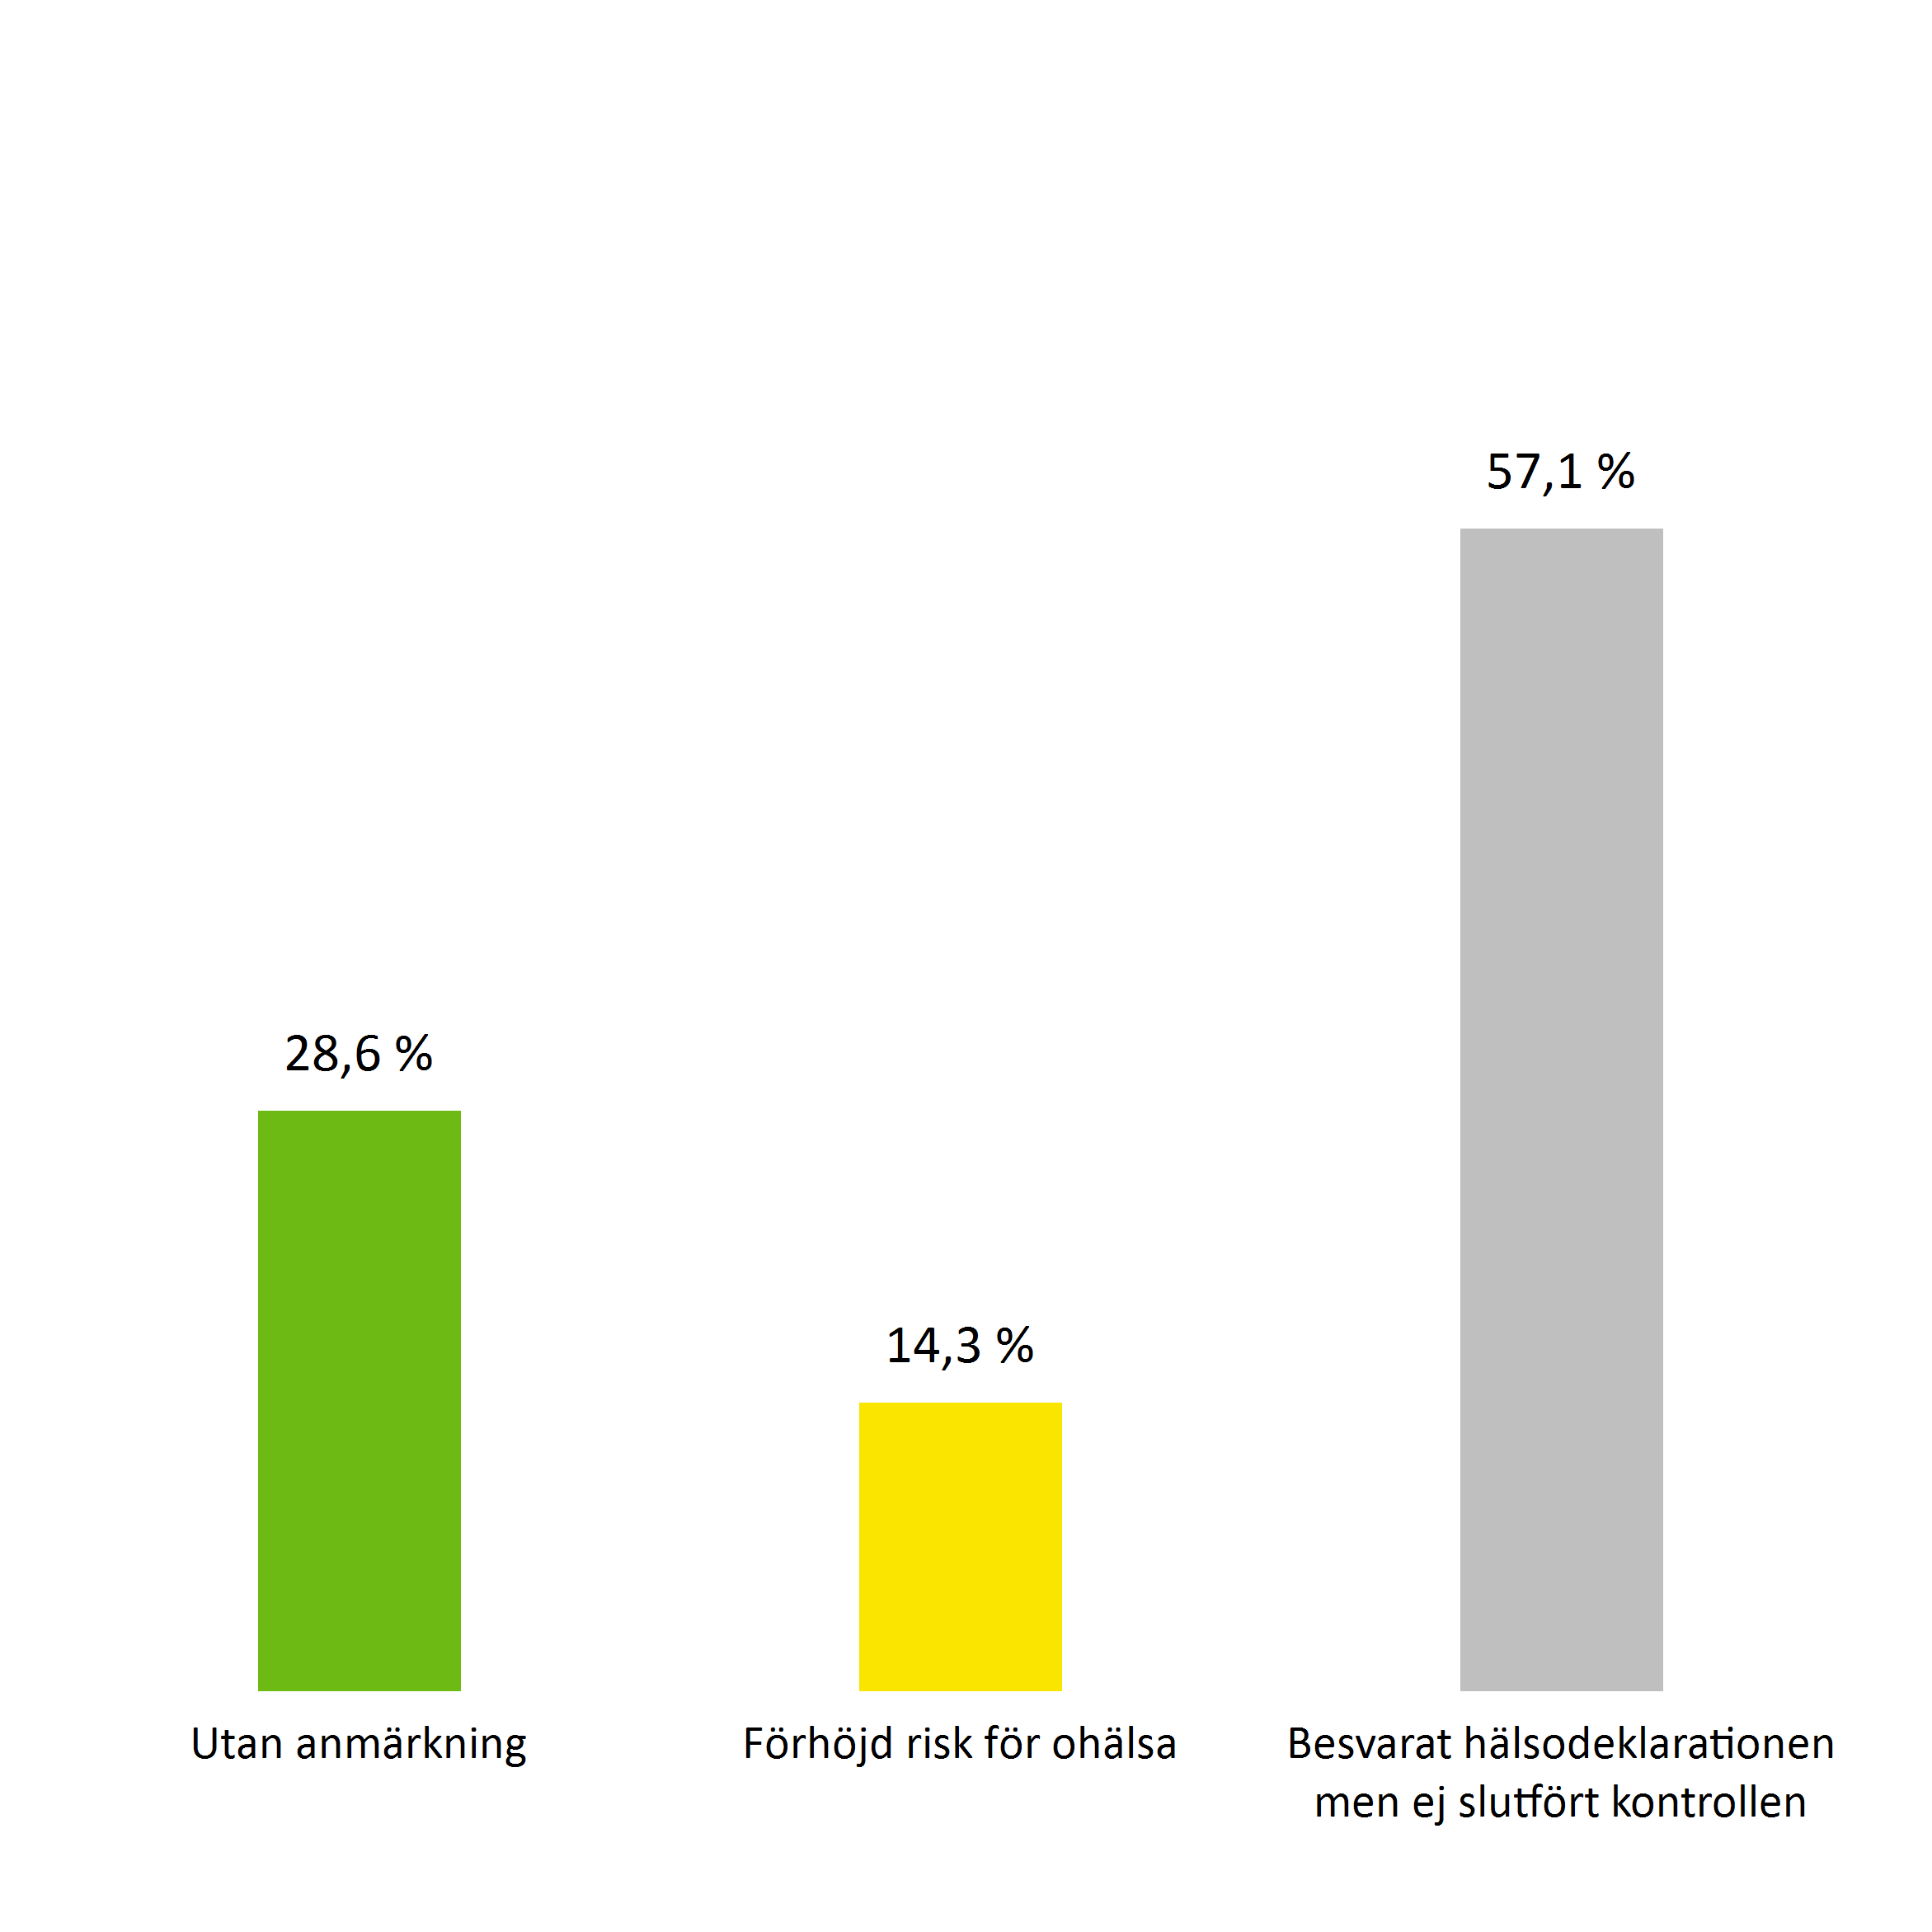
Sammanställning av deltagande vid Medicinsk Kontroll Nattarbete
enligt Arbetsmiljöverkets föreskrift om medicinska kontroller i arbetslivet (AFS 2019:3), 29 - 31 §§.
Bortfall
Tackat nej till att delta | 1
Inte svarat på inbjudan | 2
Totalt antal inbjudna | 10
Notes:
En bild som kan användas som dokumentation av anordnandet av medicinska kontroller, vilket är extra hjälpsamt vid de medicinska kontroller där anordnandet inte kan visas tydligt i form av tjänstbarhetsintyg (alltså vid medicinska kontroller gällande nattarbete, vibrationer, handintensivt arbete och vissa allergiframkallande kemiska produkter). Det blir här också tydligt för arbetsgivaren hur stor andel som verkligen deltagit i den medicinska kontrollen, vilket sedan kan leda vidare till analys av vad det står för och om det är något man vill förändra.
Vid den medicinska kontrollen har utföraren svarat (utan att deltagaren eller arbetsgivaren fått se svaret) om man ser förhöjd risk för ohälsa vid fortsatt exponering. Syftet med den frågan är att kunna sammanställa det för arbetsgivaren och framförallt för att kunna följa risken för ohälsa över tid.
Om man har angivit hur många som blivit inbjudna i rutan ”Inbjudna till medicinsk kontroll” när man tar ut rapporten kommer det stå med i den här bilden. I det här exemplet var 10 st inbjudna. En av dem har öppnat länken och där tackat nej till att delta i den medicinska kontrollen. Två personer har antingen inte fått länken, har inte gått in på den, eller gått in och där svarat att de inte vill att deras personuppgifter behandlas. Det kan därför vara bra att i inbjudan beskriva hur man ska gå till väga om man vill delta i den medicinska kontrollen utan att svara på hälsodeklarationen via länken.

Slide 7
Analys och åtgärdsförslag
Konkreta förslag till åtgärder, för att minska skaderisken och öka chans till återhämtning - att diskutera i samverkan mellan arbetsgivare, skyddsombud och företagshälsan:
Utifrån resultaten i rapporten bedöms följande moment utgöra risk att fler drabbas:
Förslag till åtgärder för att minska risk för ohälsa
Förslag på förändrade arbetsmetoder:
Förslag på andra sätt att organisera arbetet:
Förslag på teknisk utrustning/hjälpmedel:
Följande faktorer i den aktuella arbetsmiljön är goda exempel på hur man minskar risken för ohälsa (friskfaktorer):
Notes:
Vårt förslag är att lägga bilden med analys och åtgärdsförslag tidigt i rapporten, för att direkt nå fram med viktiga budskap kring risk- och friskfaktorer i arbetsmiljön och vilka förebyggande åtgärder som kan rekommenderas. Skapar nyfikenhet kring vilka resultat som ligger bakom rekommendationerna.
Ni väljer själva om ni istället vill lägga bilden efter resultaten.
Ni väljer vilka rubriker som ska finnas med och tas bort i bilden. Ett råd kan vara att tydligt specificera vilka åtgärder som rekommenderas starkast, som man bör fokusera på. Ett annat råd kan vara att formulera åtgärderna utifrån om de SKA, BÖR eller KAN vidtas och gärna vilka effekter man förväntar sig.
Flera studier visar att skiftschemat kan spela stor roll. Att arbeta något enstaka nattskift per månad har sannolikt marginell effekt på hälsoriskerna. Även antalet år som skiftarbetaren arbetat natt och skift verkar ha betydelse. Många studier visar ökad risk först efter 5-10 år med skift- och nattarbete. När det gäller permanent nattarbete går det inte att dra några säkra slutsatser om det innebär högre eller lägre hälsorisker jämfört med roterande skiftarbetare som växlar mellan dag-, kväll- och nattarbete.
Tips på kunskapsunderlag och åtgärder:
Stressforskningsinstitutets hemsida om skiftarbete: https://www.su.se/skiftarbetaren/ Tips på utformning av bra skiftscheman: https://www.su.se/skiftarbetaren/%C3%A4mnesomr%C3%A5den/schemats-betydelse
Utbildning inom schemaläggning: https://vardgivare.skane.se/kompetens-utveckling/utbildningar/webb/halsoframjande-schemalaggning-vid-tjanstgoring-blandad-dag-natt

Slide 8
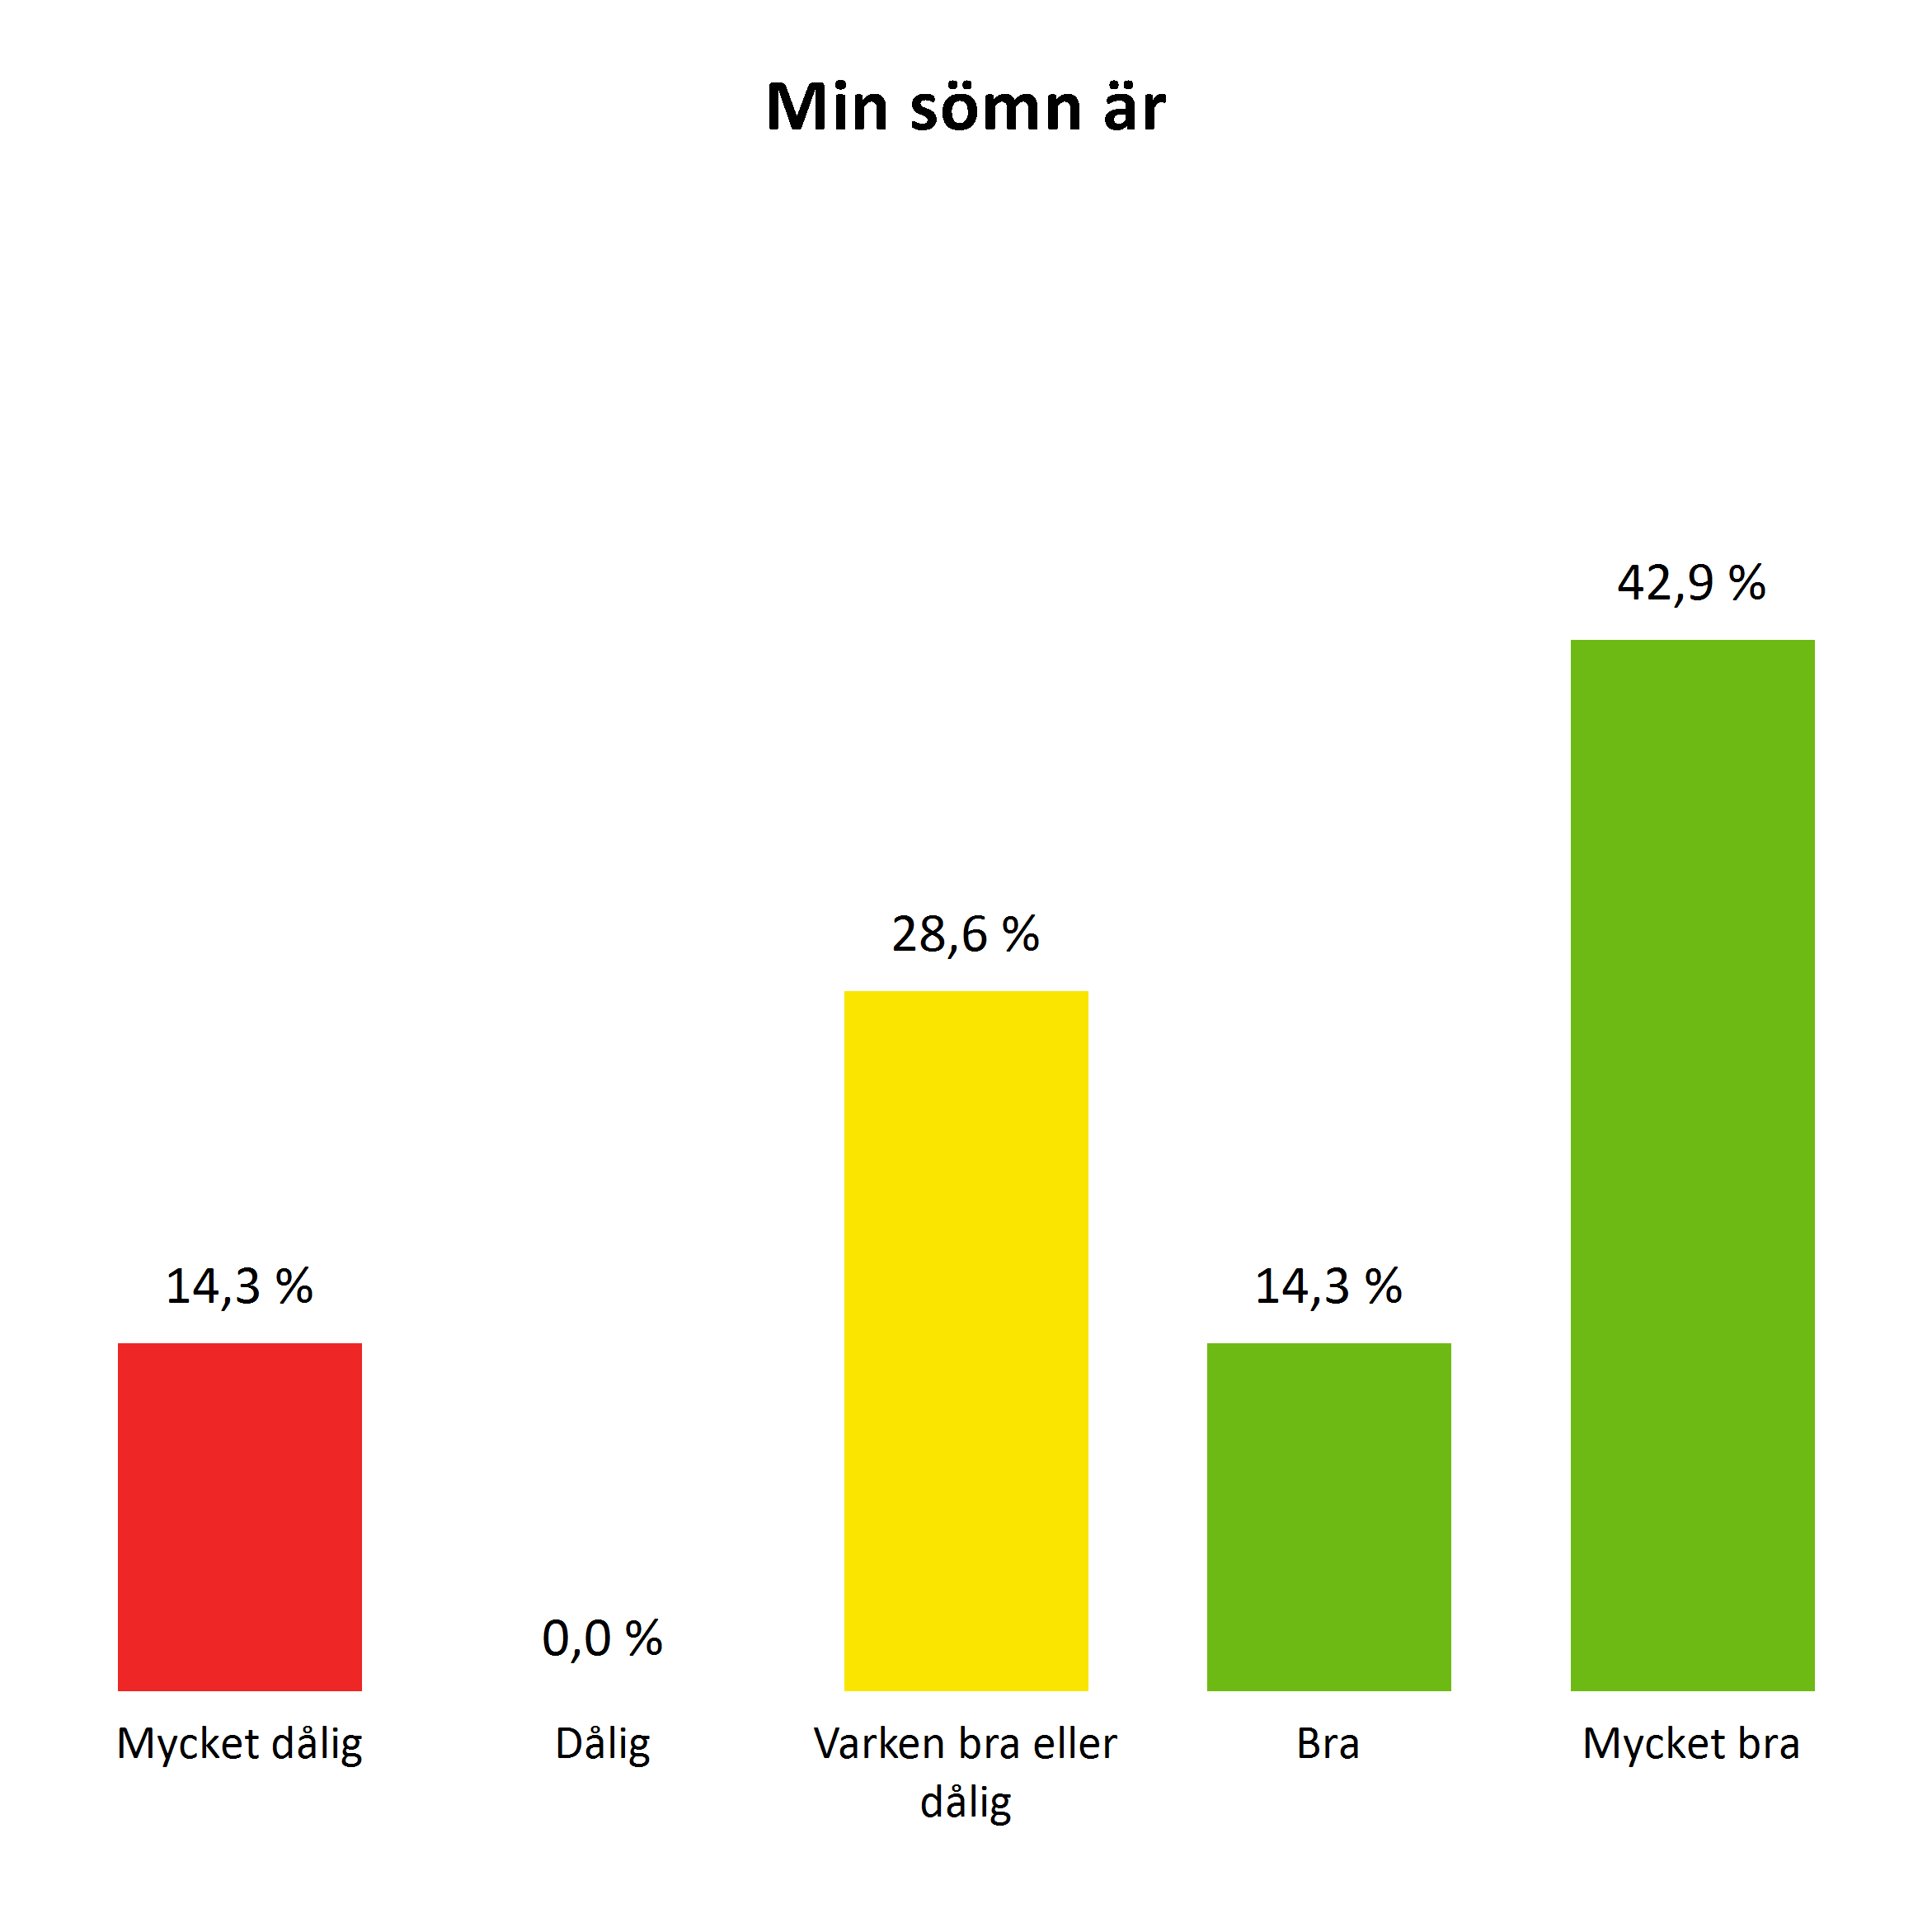
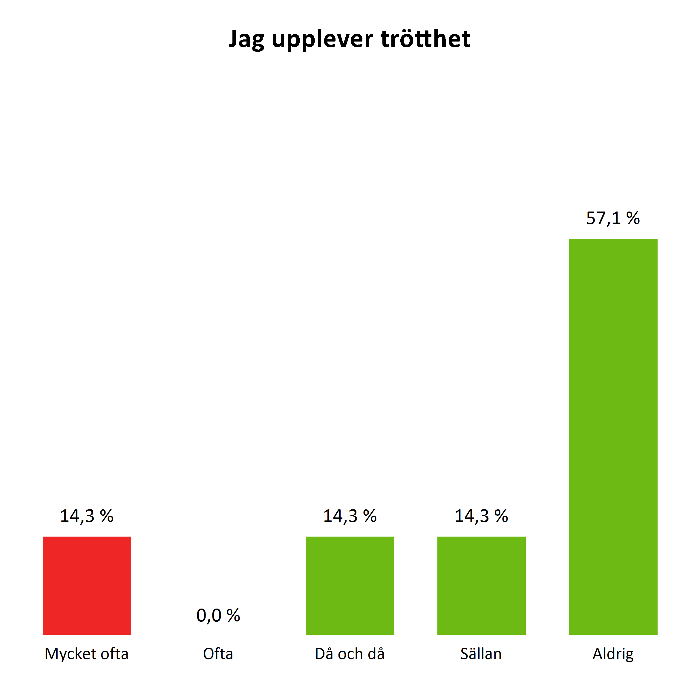
Sömnbesvär och trötthet
7 svar
7 svar
Längre episoder med förskjuten dygnsrytm kan orsaka sömnstörningar, vilket i sin tur kan bidra till ohälsa som högt blodtryck, hjärt-kärlsjukdomar, mag-tarmbesvär och diabetes typ 2.
Notes:
Vanliga besvär vid nattarbete och skiftgång. Läs mer hos Stressforskningsinstitutet: https://www.su.se/skiftarbetaren/%C3%A4mnesomr%C3%A5den/s%C3%B6mn-tr%C3%B6tthet

Slide 9
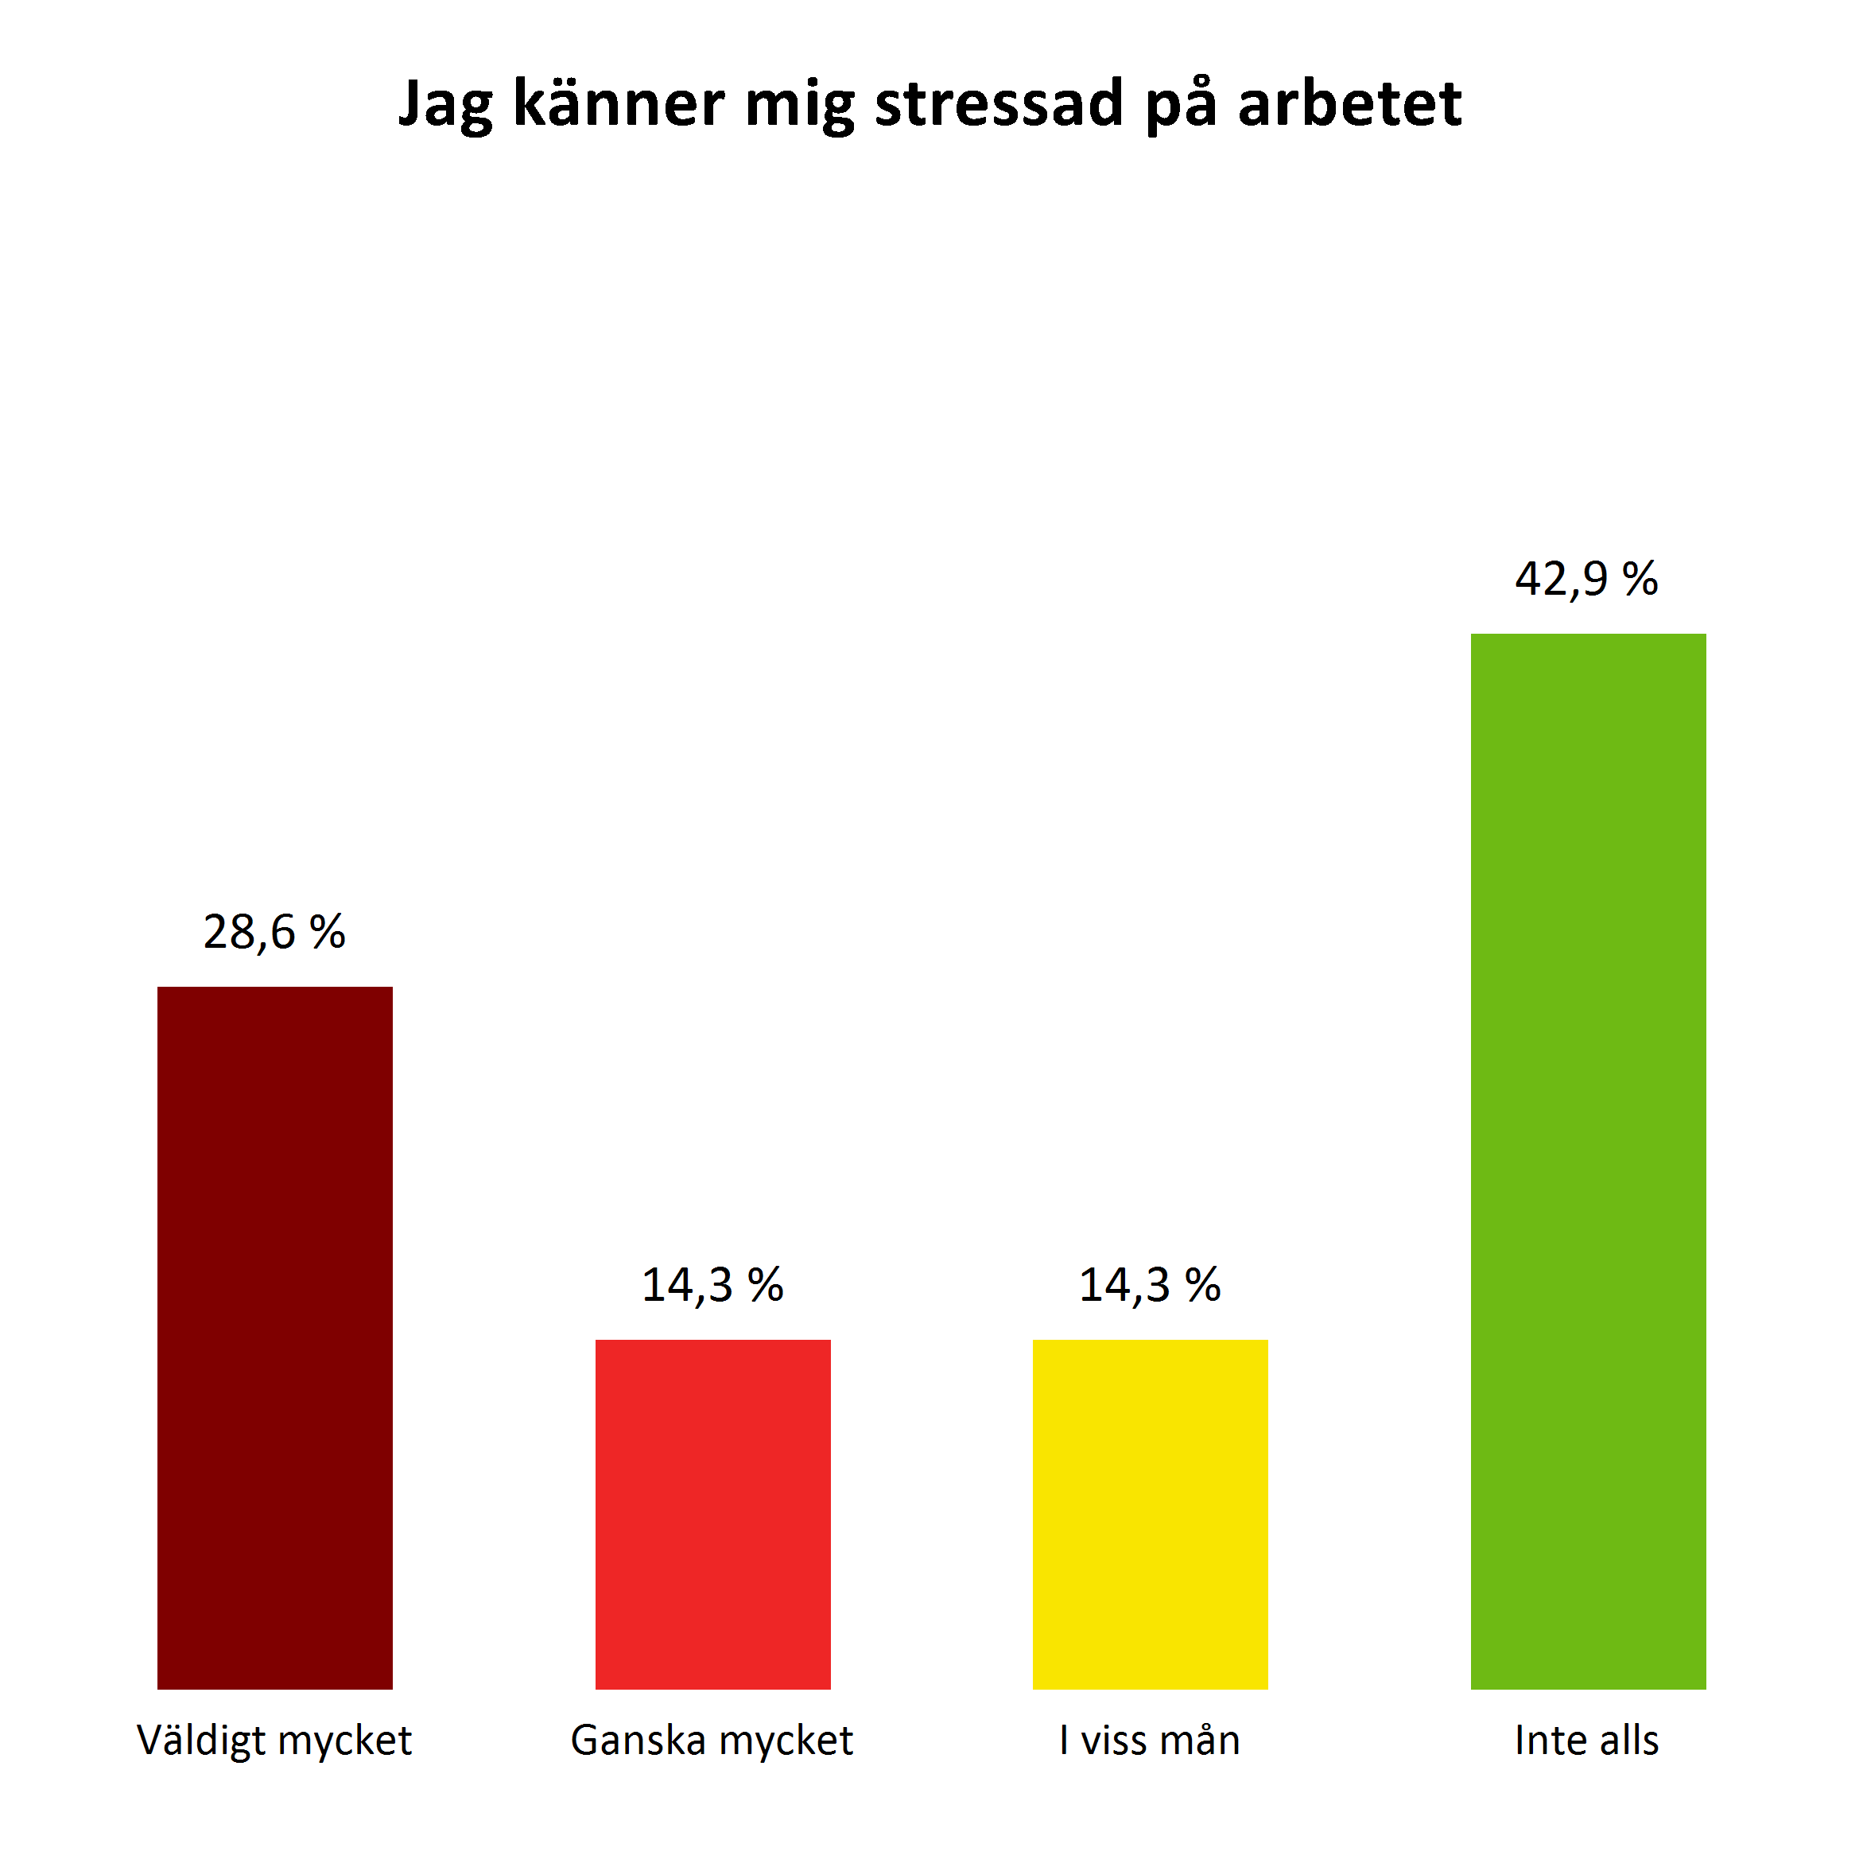
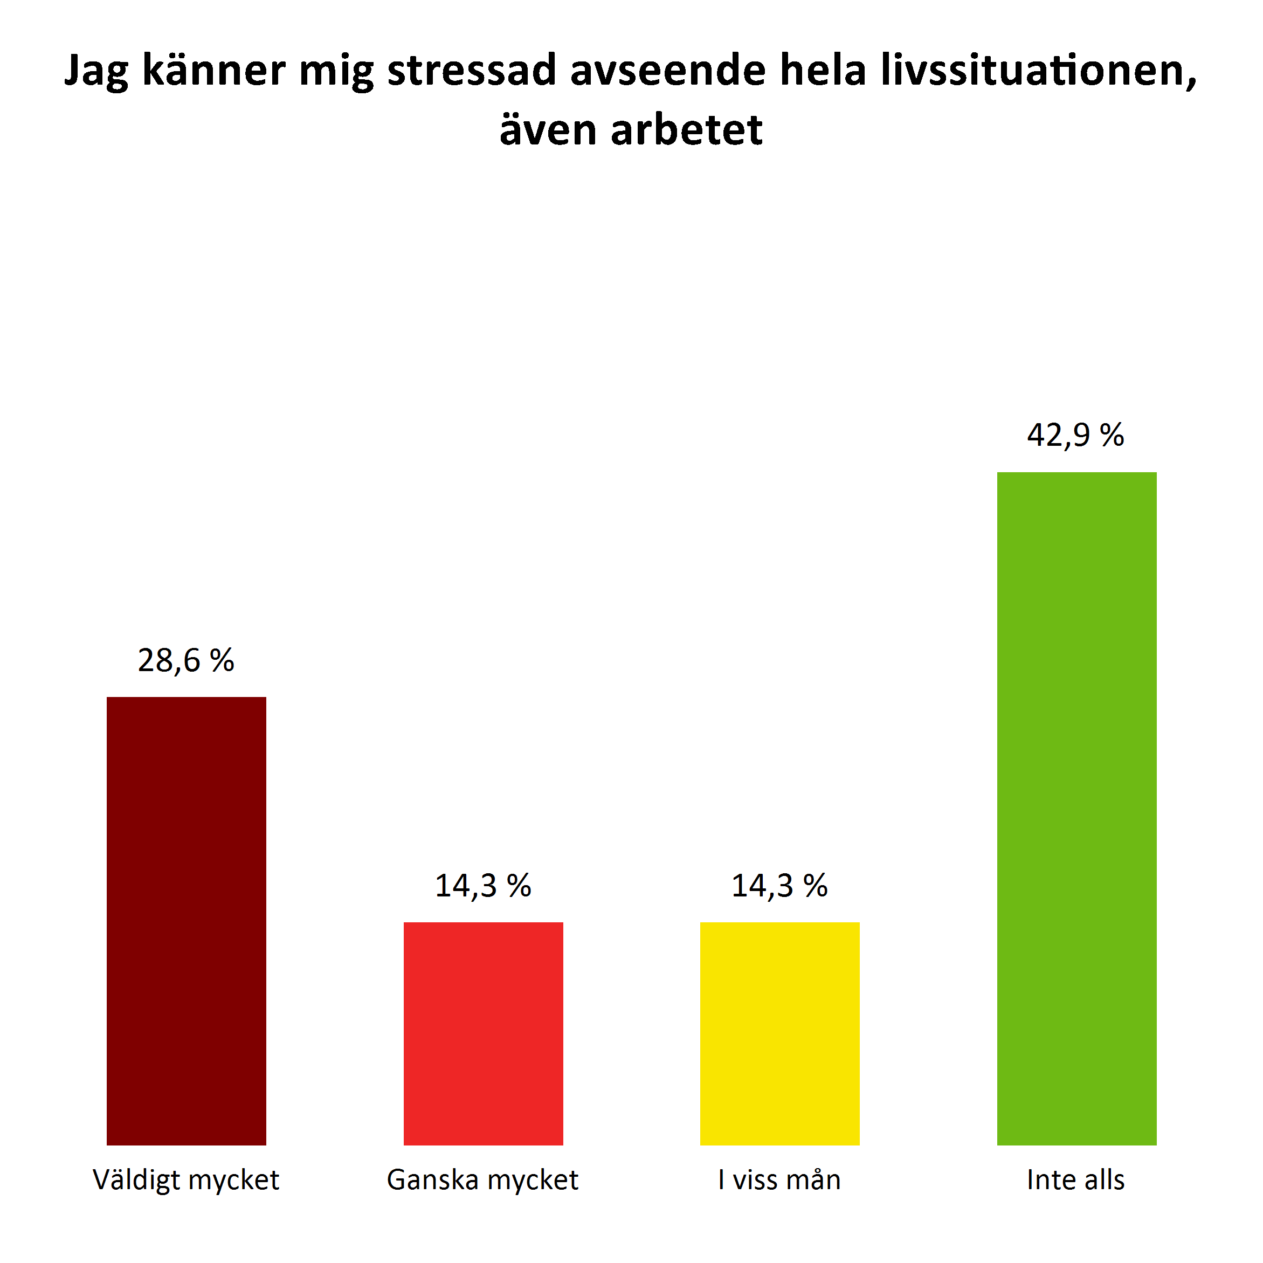
Stress
7 svar
7 svar
Sömnsvårigheter och stress samvarierar på många sätt. Försämrad sömn och återhämtning gör att man blir sämre rustad att stå emot psykisk belastning. Det kan leda till att tröskeln för vad som upplevs stressande sänks, vilket i sin tur kan ledat till ytterligare försämrad sömn i en negativ spiral.
Notes:
Skiftarbete innebär inte att sömnen alltid är störd. Flera studier visar att stress vid sänggåendet är en viktigare orsak än skiftarbete när det gäller regelbundet förekommande sömnstörningar såsom insomni. Läs mer hos Stressforskningsinstitutet: https://www.su.se/skiftarbetaren/%C3%A4mnesomr%C3%A5den/s%C3%B6mn-tr%C3%B6tthet

Slide 10
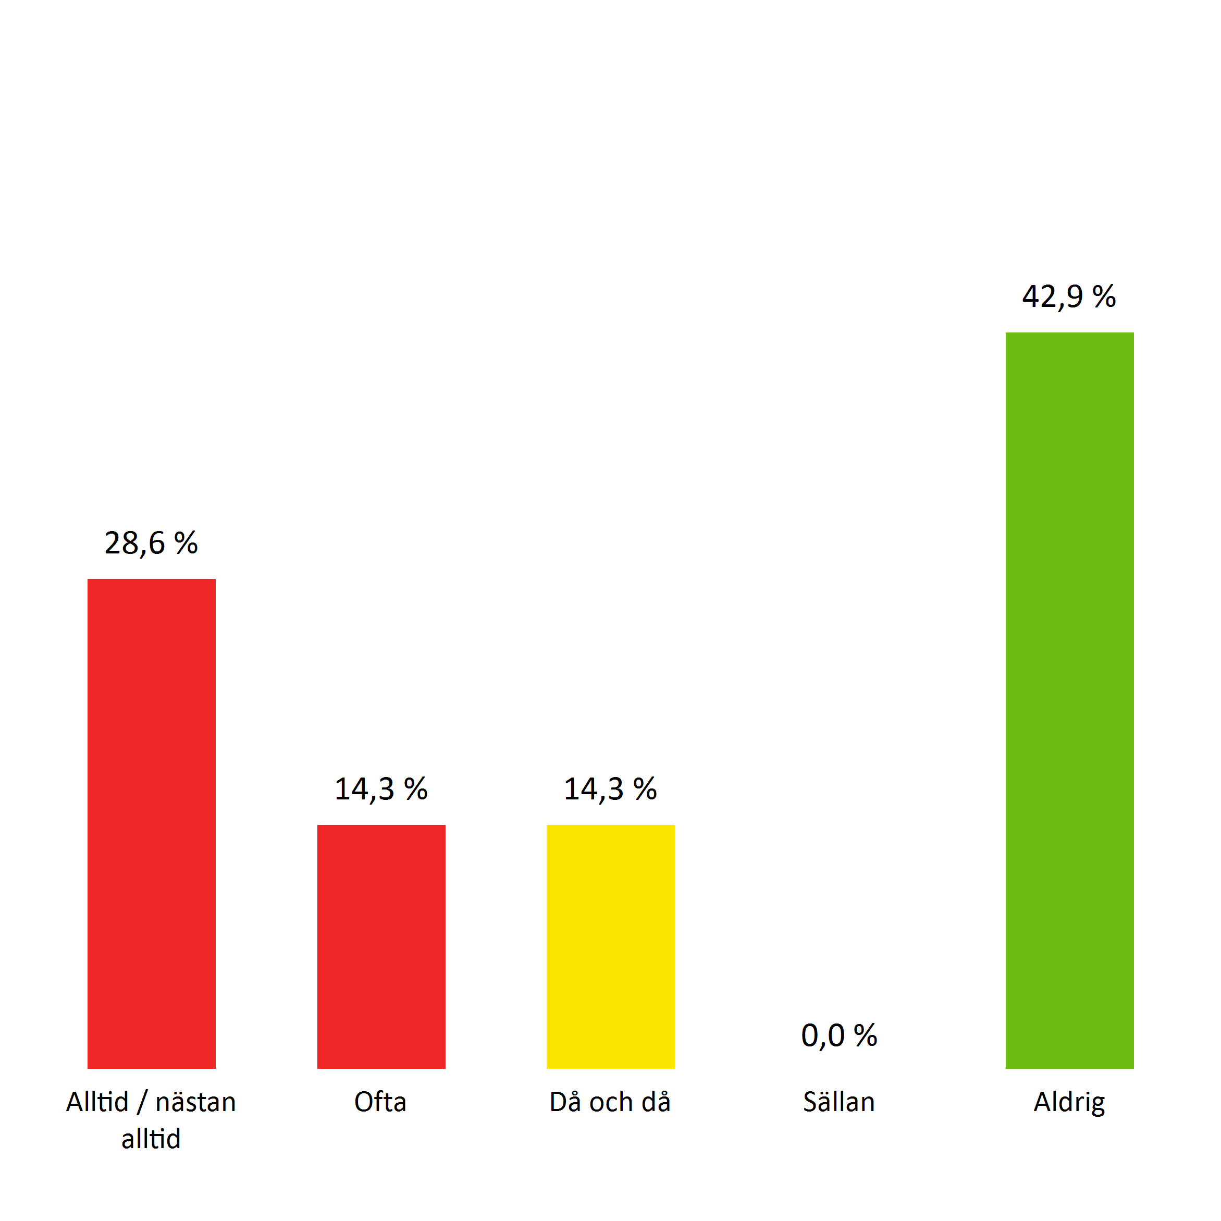
Ensamarbete
7 svar
Om ensamarbete förekommer kan särskild hänsyn behöva tas enligt föreskriften om ensamarbete. En riskbedömning kan behöva göras.

Slide 11
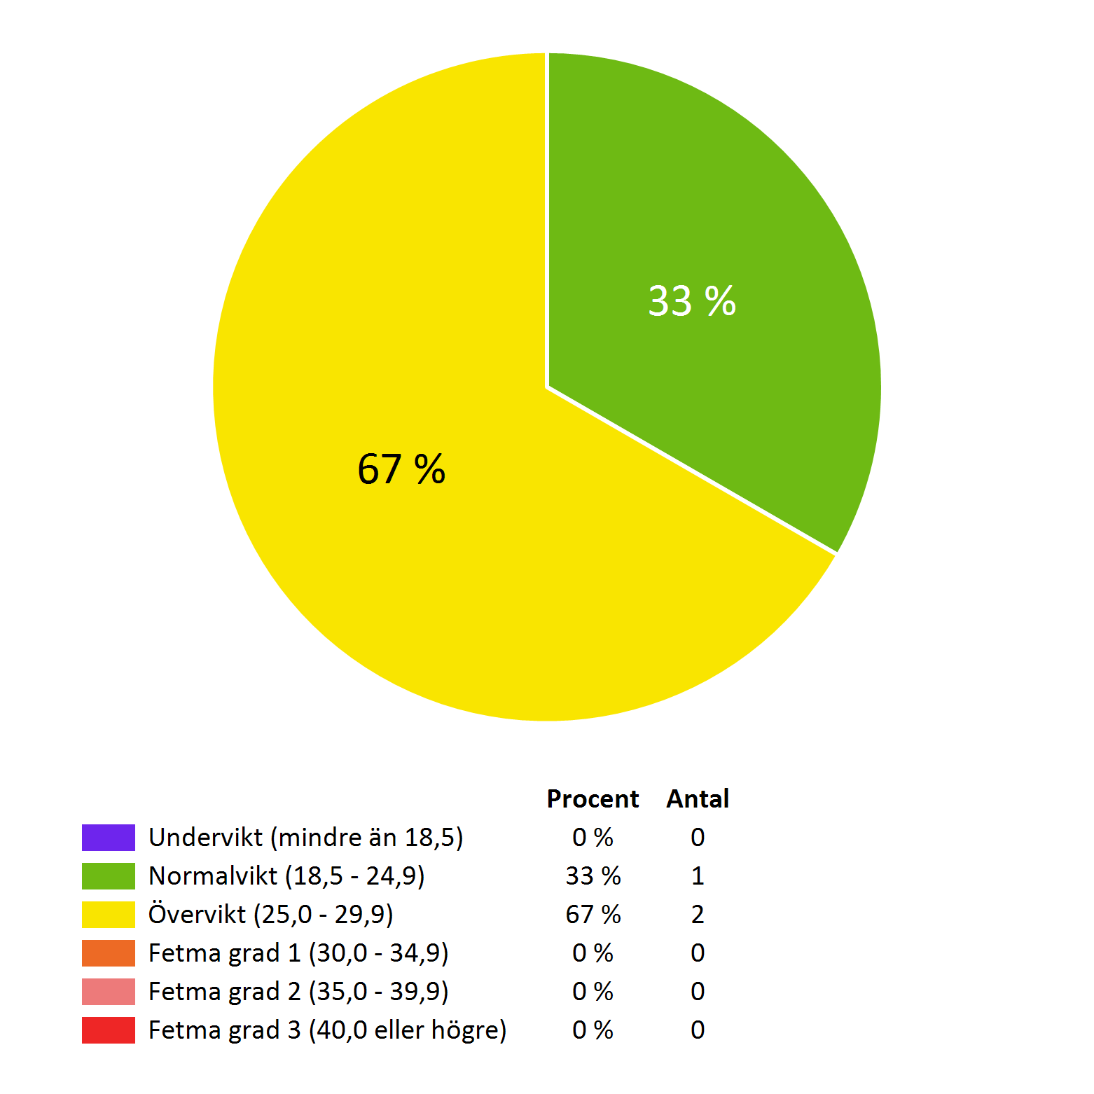
BMI

Slide 12
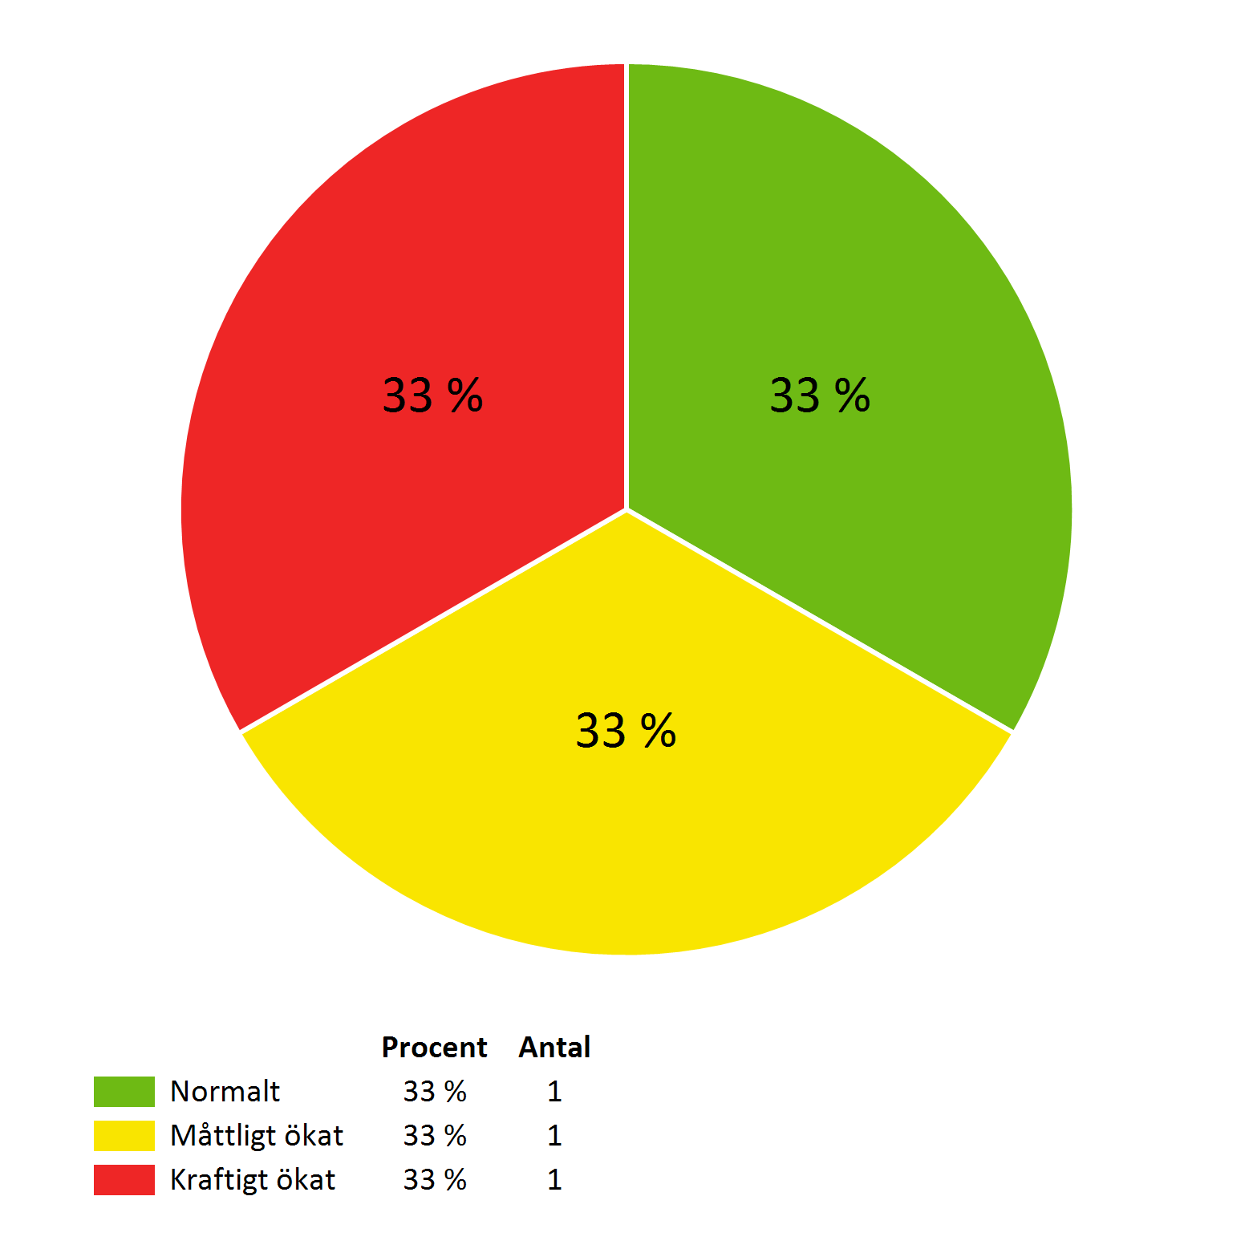
Midjeomfång
Måttligt ökat midjemått kan innebära en begynnande risk för ohälsa särskilt i kombination av andra riskfaktorer som rökning, stillasittande, fysisk inaktivitet. Risken för ohälsa ökar för varje centimeter. Kraftigt ökat midjemått motsvarar bukfetma och ökar risken för t ex diabetes typ 2, högt blodtryck, stroke/slaganfall samt hjärtkärlsjukdomar.

Slide 13
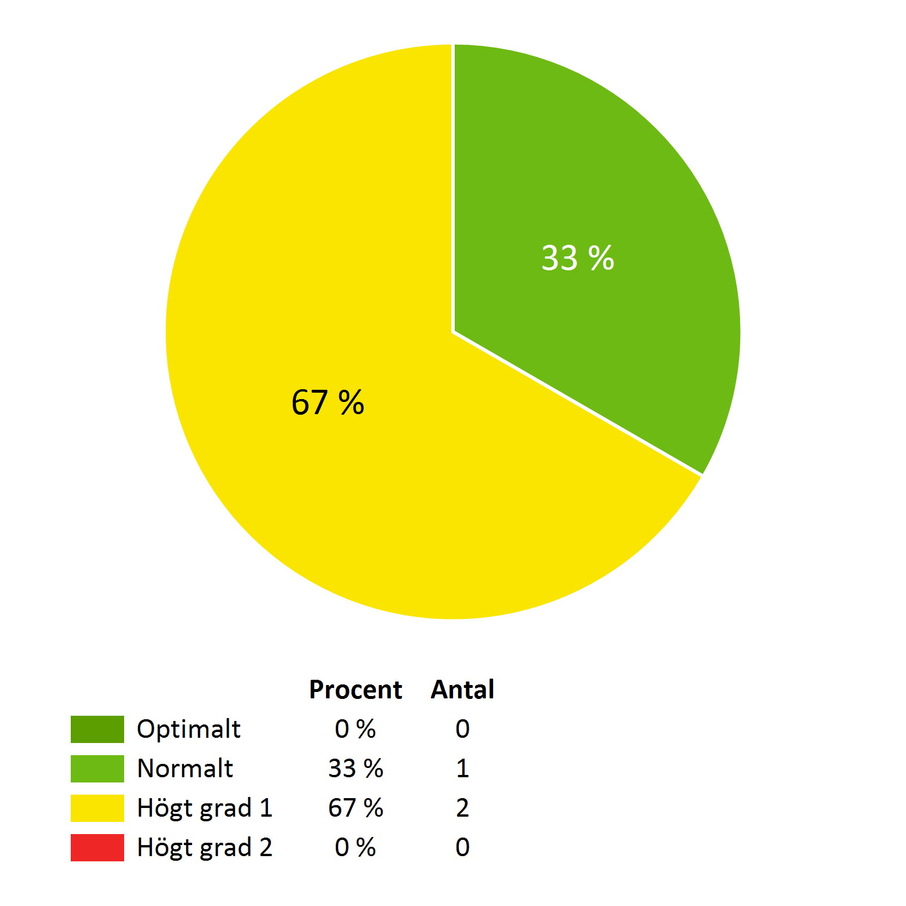
Uppmätt blodtryck

Slide 14
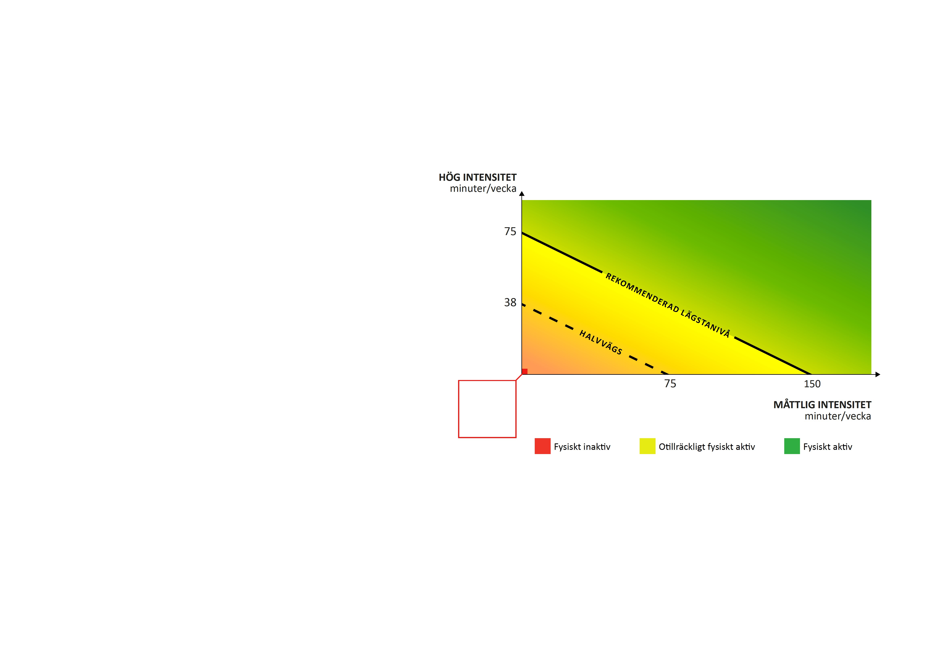
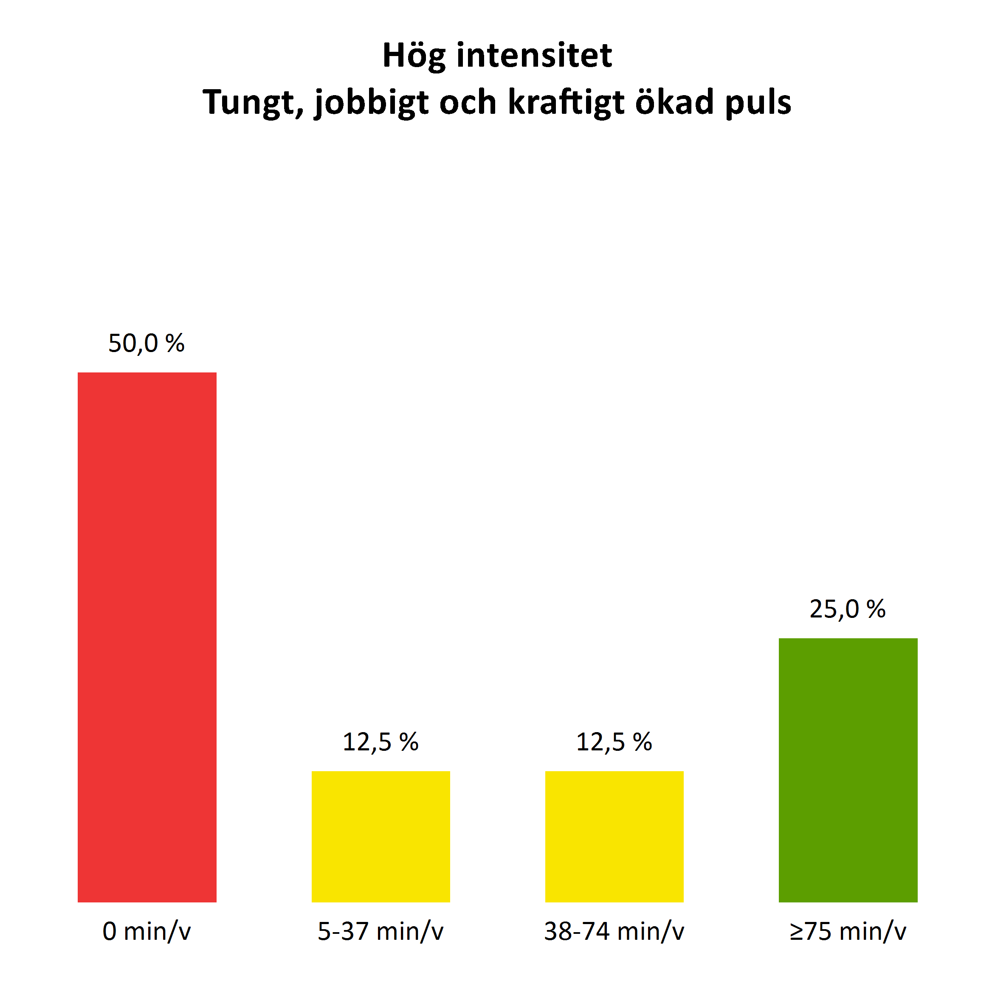
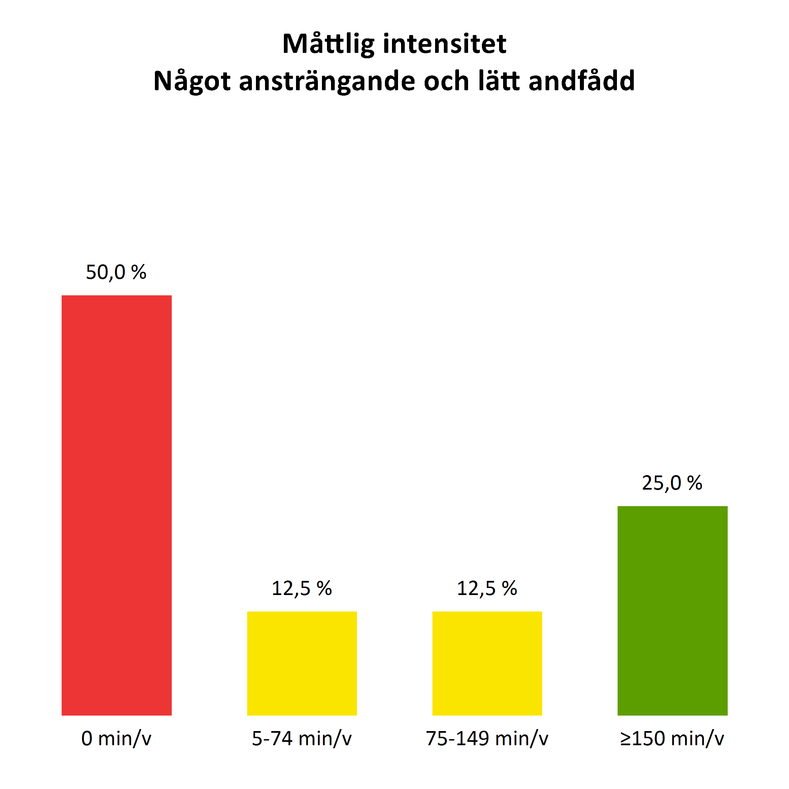
Motion/träning med hög och måttlig intensitet
8 svar
38%
0%
13%
50%
0 min/v
Fysisk aktivitet är en av de viktigaste faktorerna för hälsa och välbefinnande. För att nå hälsoeffekterna rekommenderas du att vara fysiskt aktiv:
150 - 300 min/vecka med måttlig intensitet eller
75 -150 min/vecka med hög intensitet eller
genom en kombination av både måttlig och hög intensitet.
Rekommendationerna är framtagna av WHO. I Sverige antagna av Yrkesföreningar för Fysisk Aktivitet och Svenska Läkaresällskapet.

Slide 15
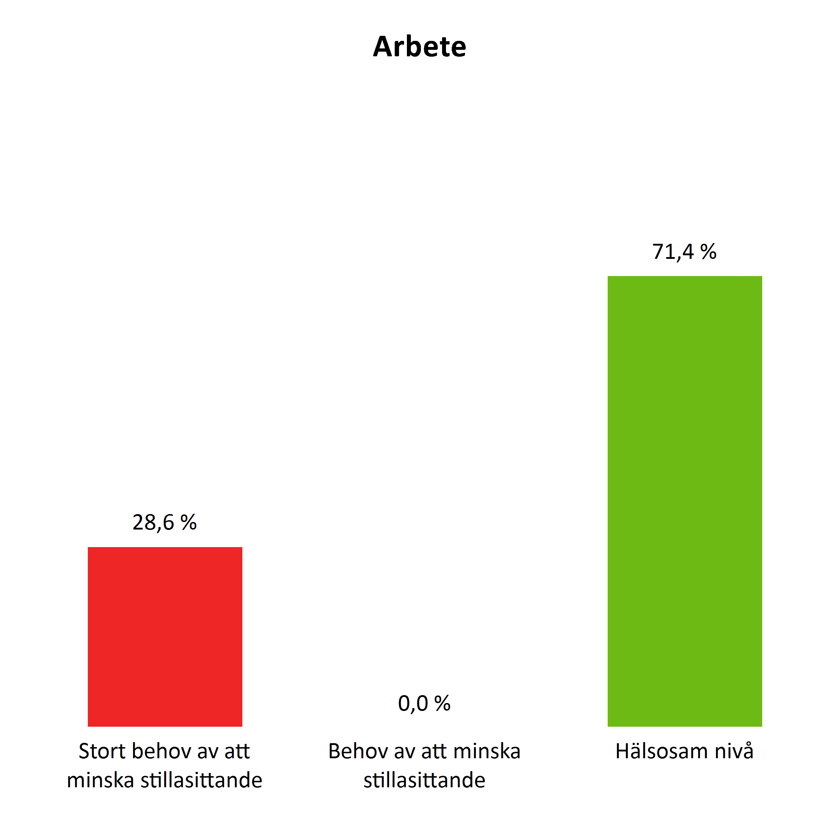
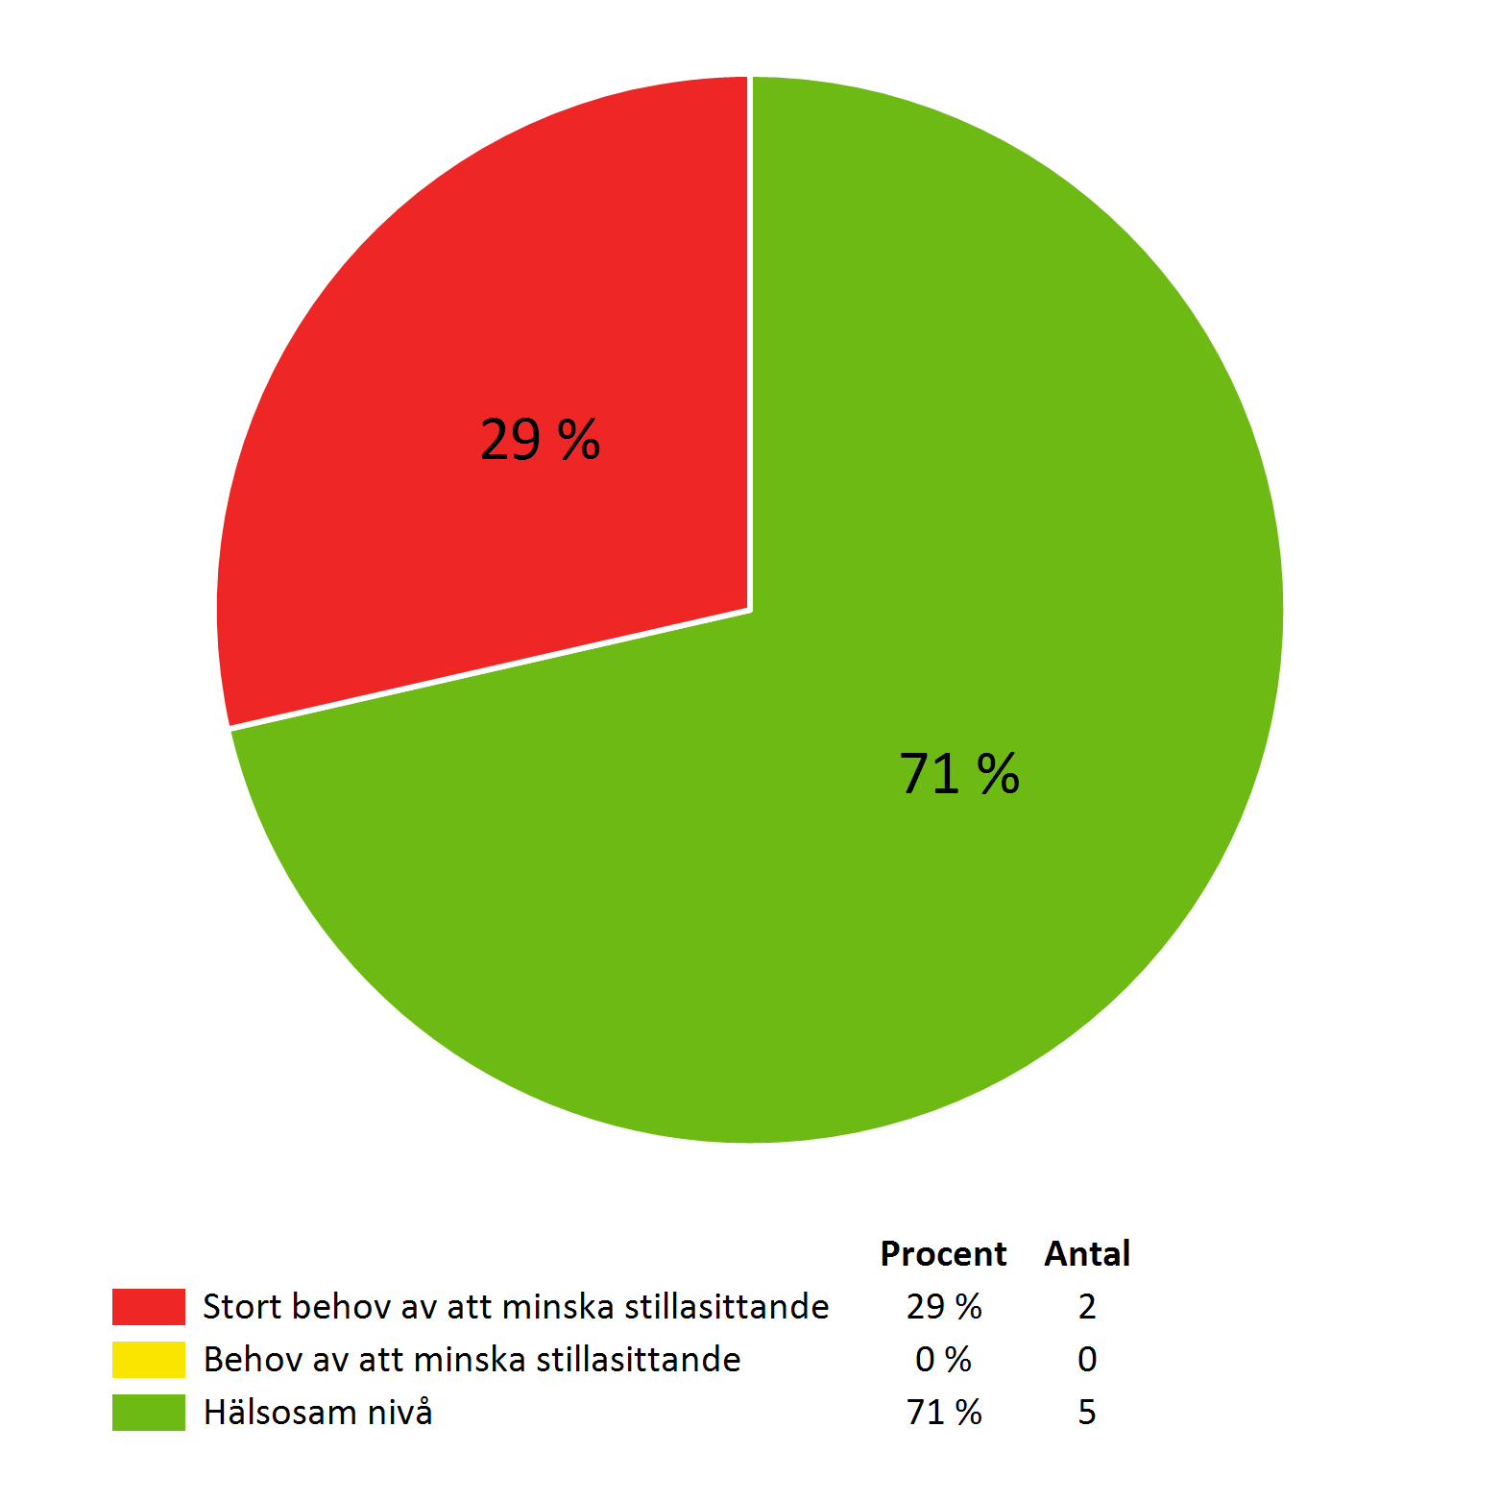
Stillasittande
7 svar
Sammanfattning
Sammanfattningen är ett genomsnitt av både resultatet för arbete och fritid. Graderingen utgår från den totala tiden i stillasittande samt hur ofta stillasittandet bryts. Den totala tiden för stillasittande för både arbete och fritid är kopplad till ökad risk för ohälsa. Risken verkar vara störst för dem som är fysiskt inaktiva.

Slide 16
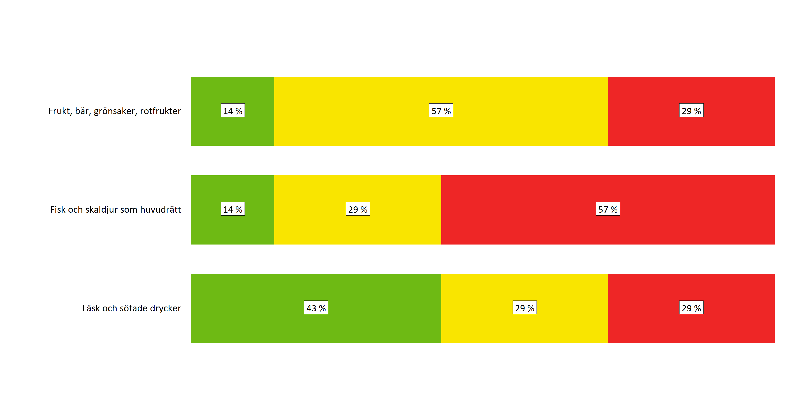
Kost
7 svar
0 % av deltagarna är gröna inom alla tre områden.
Ett tillräckligt intag av frukt, grönsaker och fibrer samt ett lågt intag av socker och salt har samband med minskad risk för hjärt- och kärlsjukdom och vissa cancerformer. Vuxna bör äta minst 500 gram frukt och grönsaker per dag, fisk och skaldjur 2-3 gånger gånger i veckan samt begränsa intaget av socker och sötade drycker.
Grönt i diagrammet anger hur stor andel av gruppen som uppnår dessa värden. Rött anger hur stor andel som inte äter varken frukt eller grönsaker dagligen; fisk eller skaldjur mer sällan än en gång i veckan respektive sötad dryck såsom saft eller läsk mer än en gång i veckan.

Slide 17
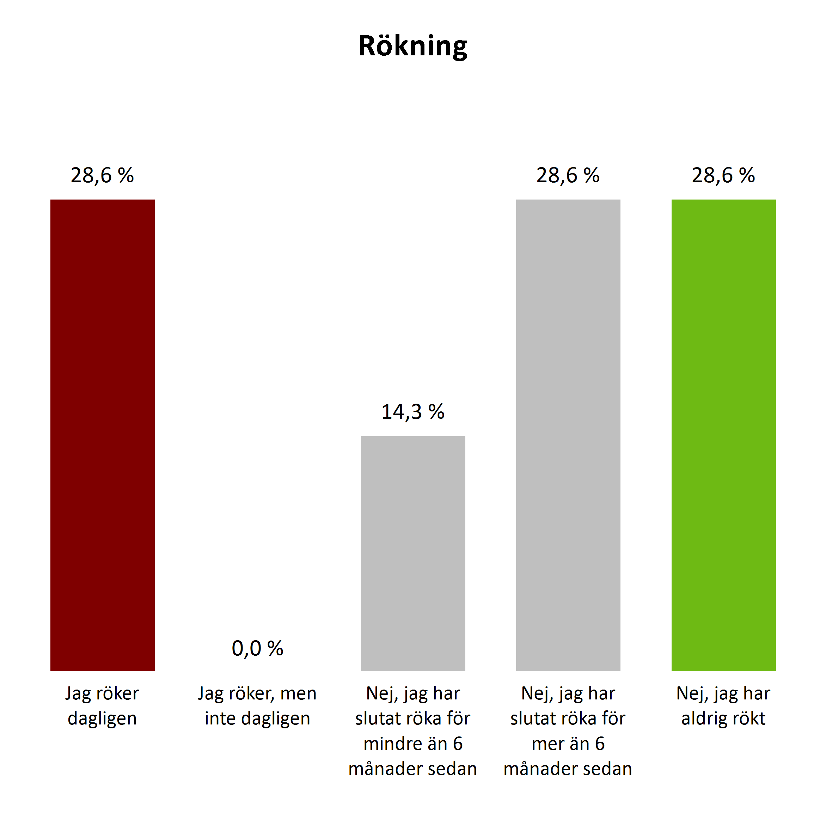
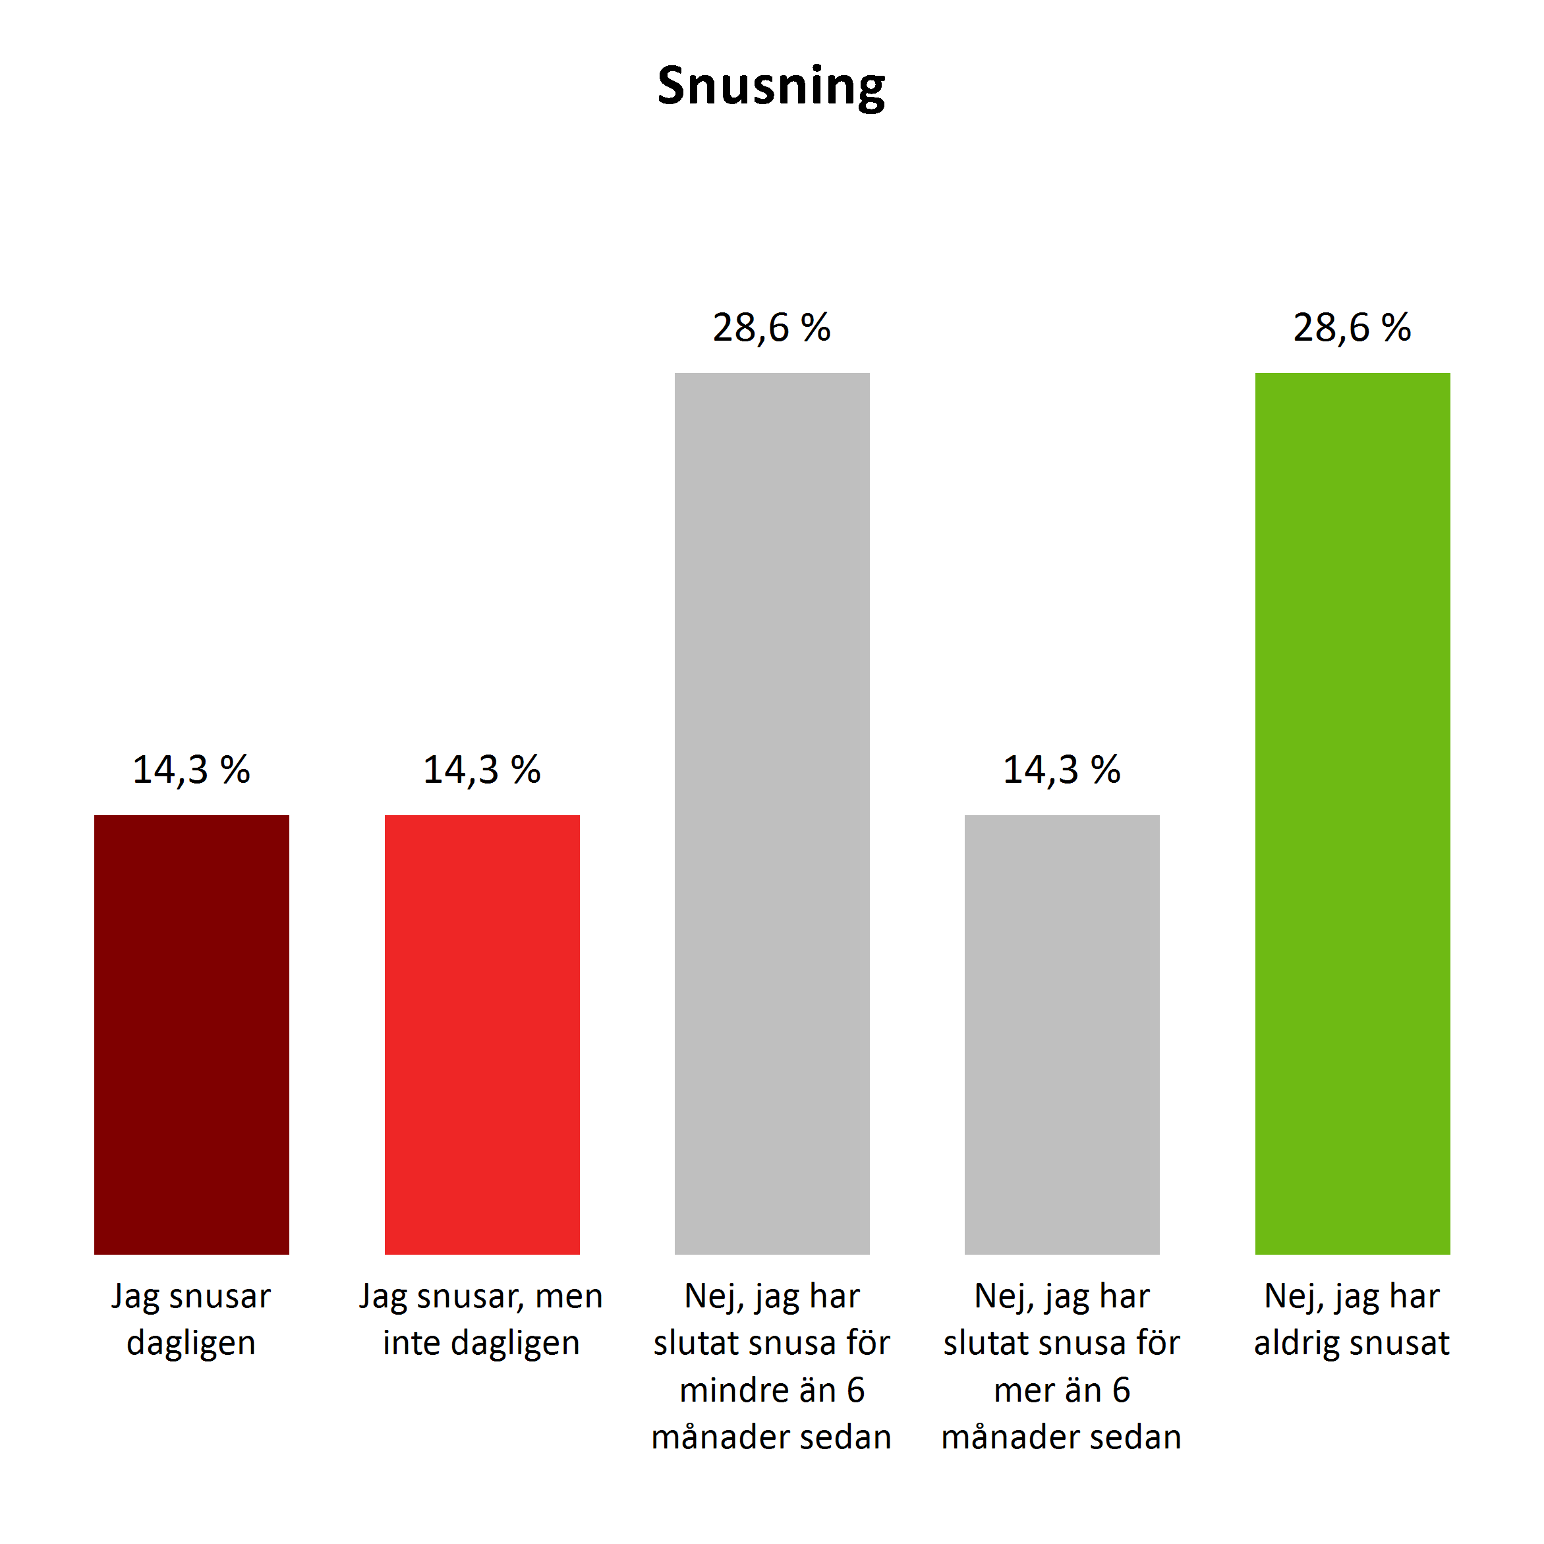
Tobak
7 svar
7 svar

Slide 18
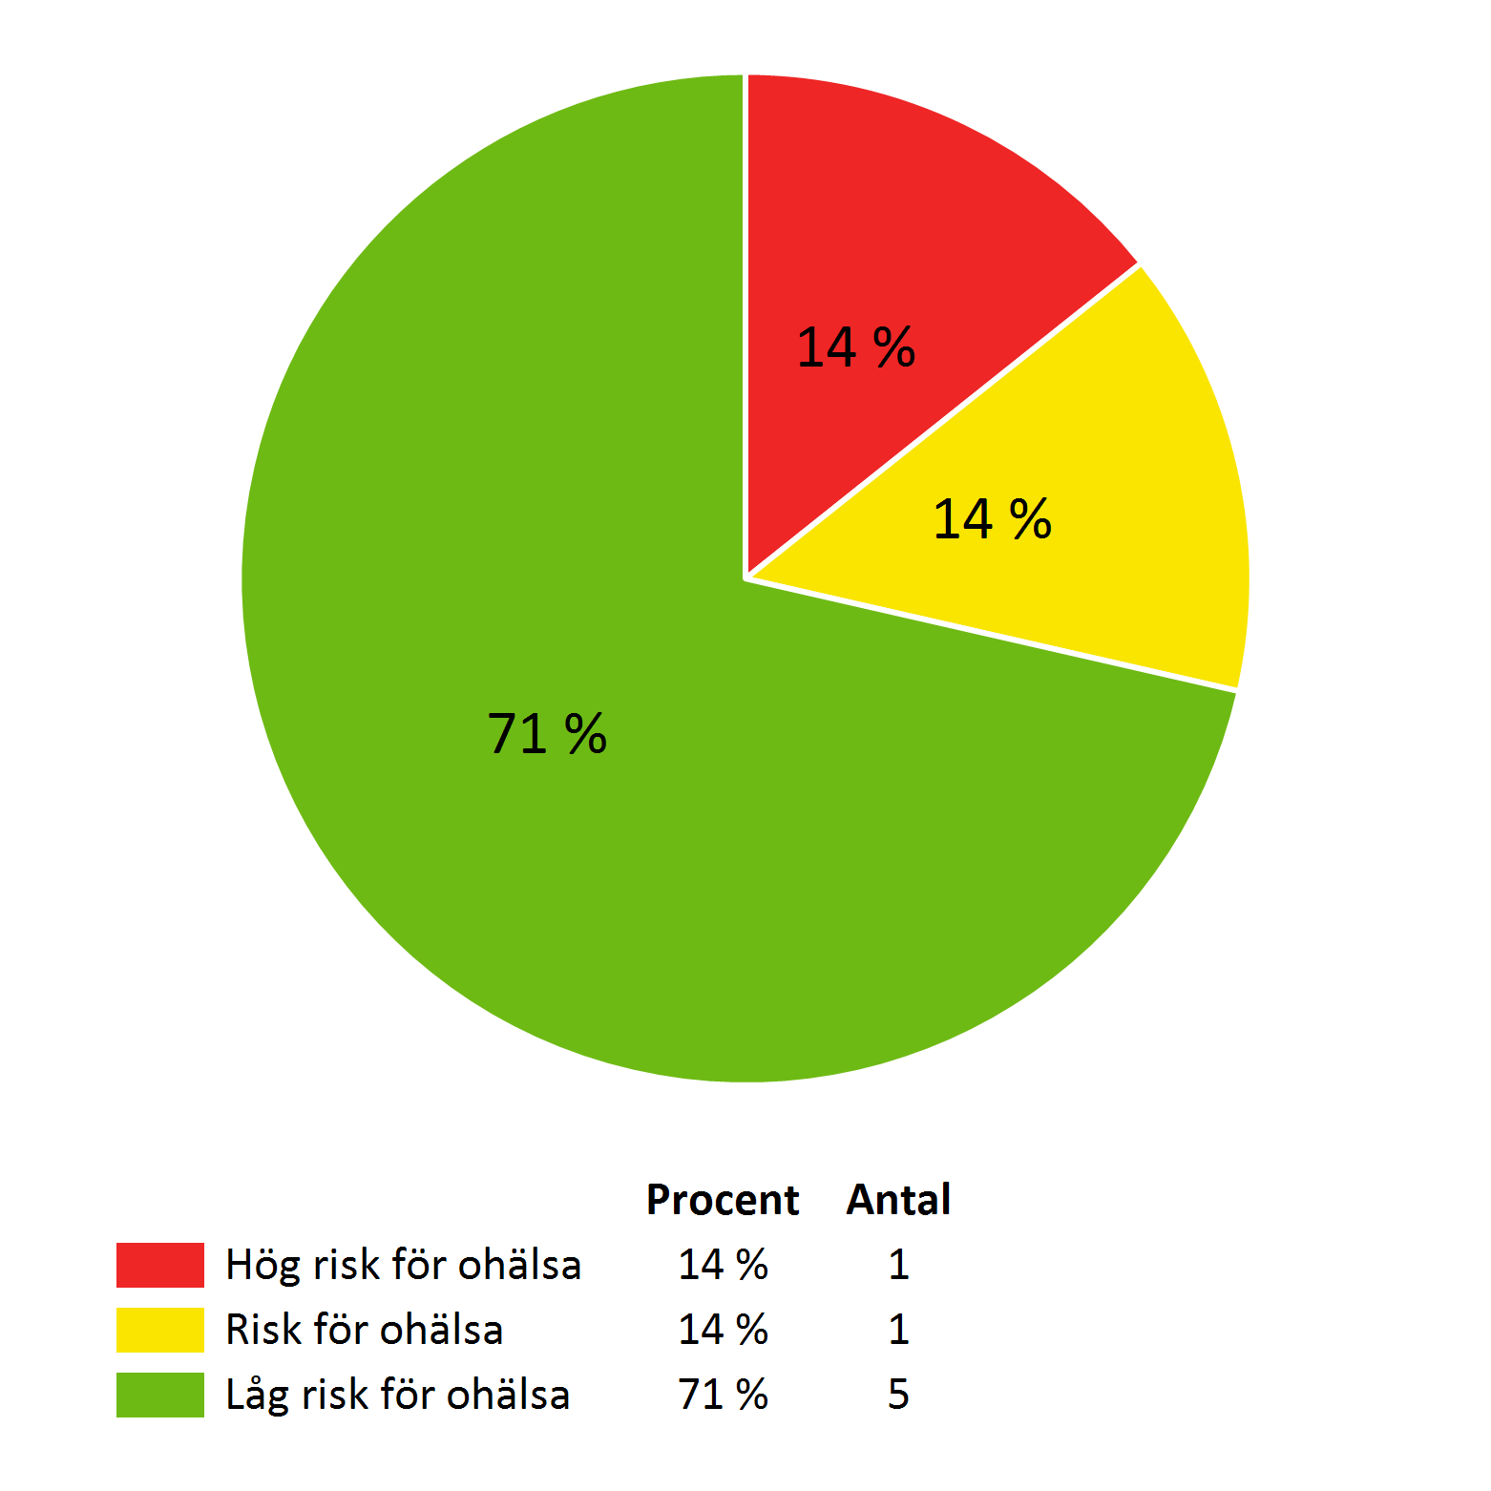
Alkohol
Diagrammet visar hur stor andel som har ett skadligt eller riskabelt bruk av alkohol. Begreppet riskbruk syftar på att man nyttjar alkohol i en mängd som utgör risk för ohälsa. Enligt statistik från Folkhälsomyndigheten och självrapporterade data i den nationella folkhälsoenkäten från 2021 är 17% av landets yrkesarbetande riskkonsumenter av alkohol, 13% dricker inte alls alkohol och 70% dricker alkohol utan att nå riskabla nivåer. Forskning visar att en hög alkoholkonsumtion ökar risken för både sjukfrånvaro och sjuknärvaro men även för olyckor och arbetsrelaterade skador. Det är därför att rekommendera att diskutera alkoholfrågor i arbetsgruppen, utifrån en arbetsmiljö- och säkerhetsaspekt. Flera vetenskapliga studier framhåller att arbetsplatsen är en central arena för att förebygga alkoholrelaterade problem. Läs gärna mer i skriften ”Riktlinjer vid alkoholproblem på arbetsplatsen” på Myndigheten för arbetsmiljökunskaps hemsida: http://mynak.se/

Slide 19
Fritext

